Slide 1

Nouveau pont bow-string à Marchienne-au-Pont :
Au fil des suspentes

Slide 2
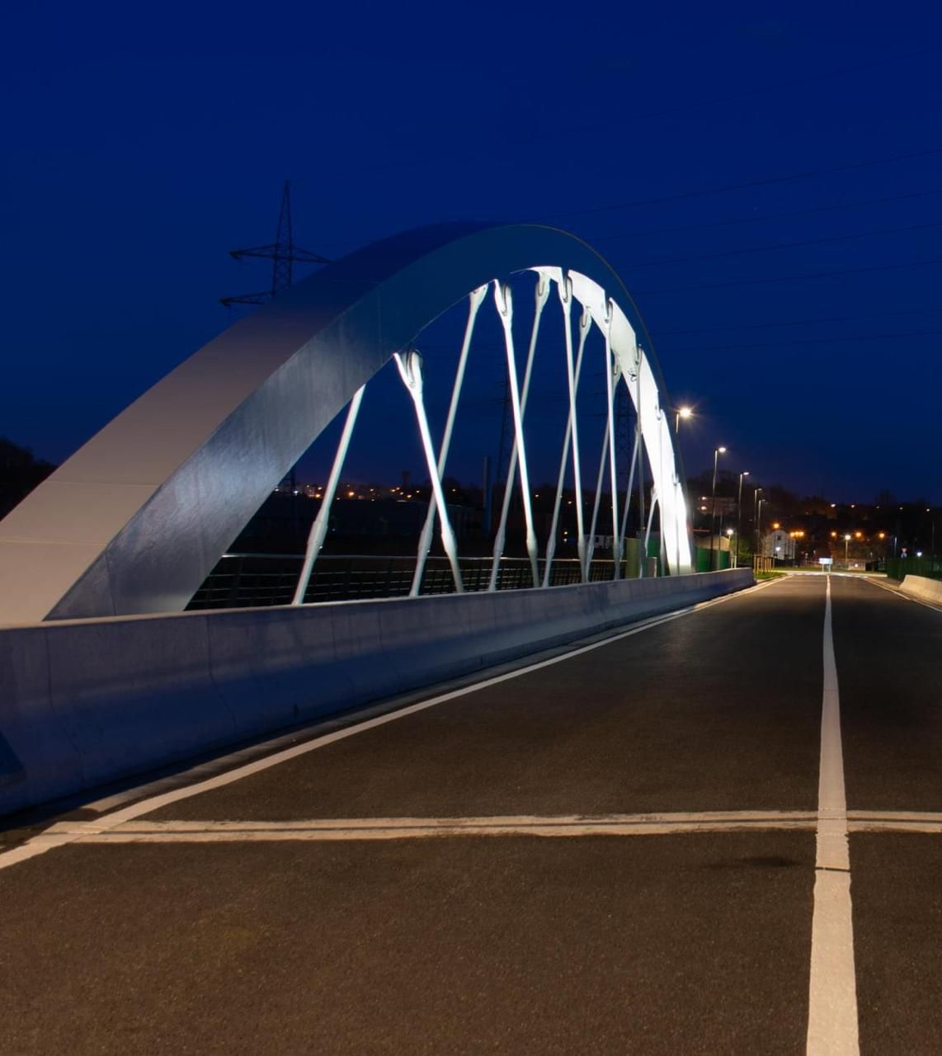
  Contexte du projet
  Avant-projet du pont
  Etude d’exécution : définition des charges de fatigue et étude paramétrique
  Essais en laboratoire sur les suspentes
  Chantier : Placement des suspentes dans la charpente métallique
  Essai de mise en charge du pont : Mesures des tensions dans les suspentes

Slide 3
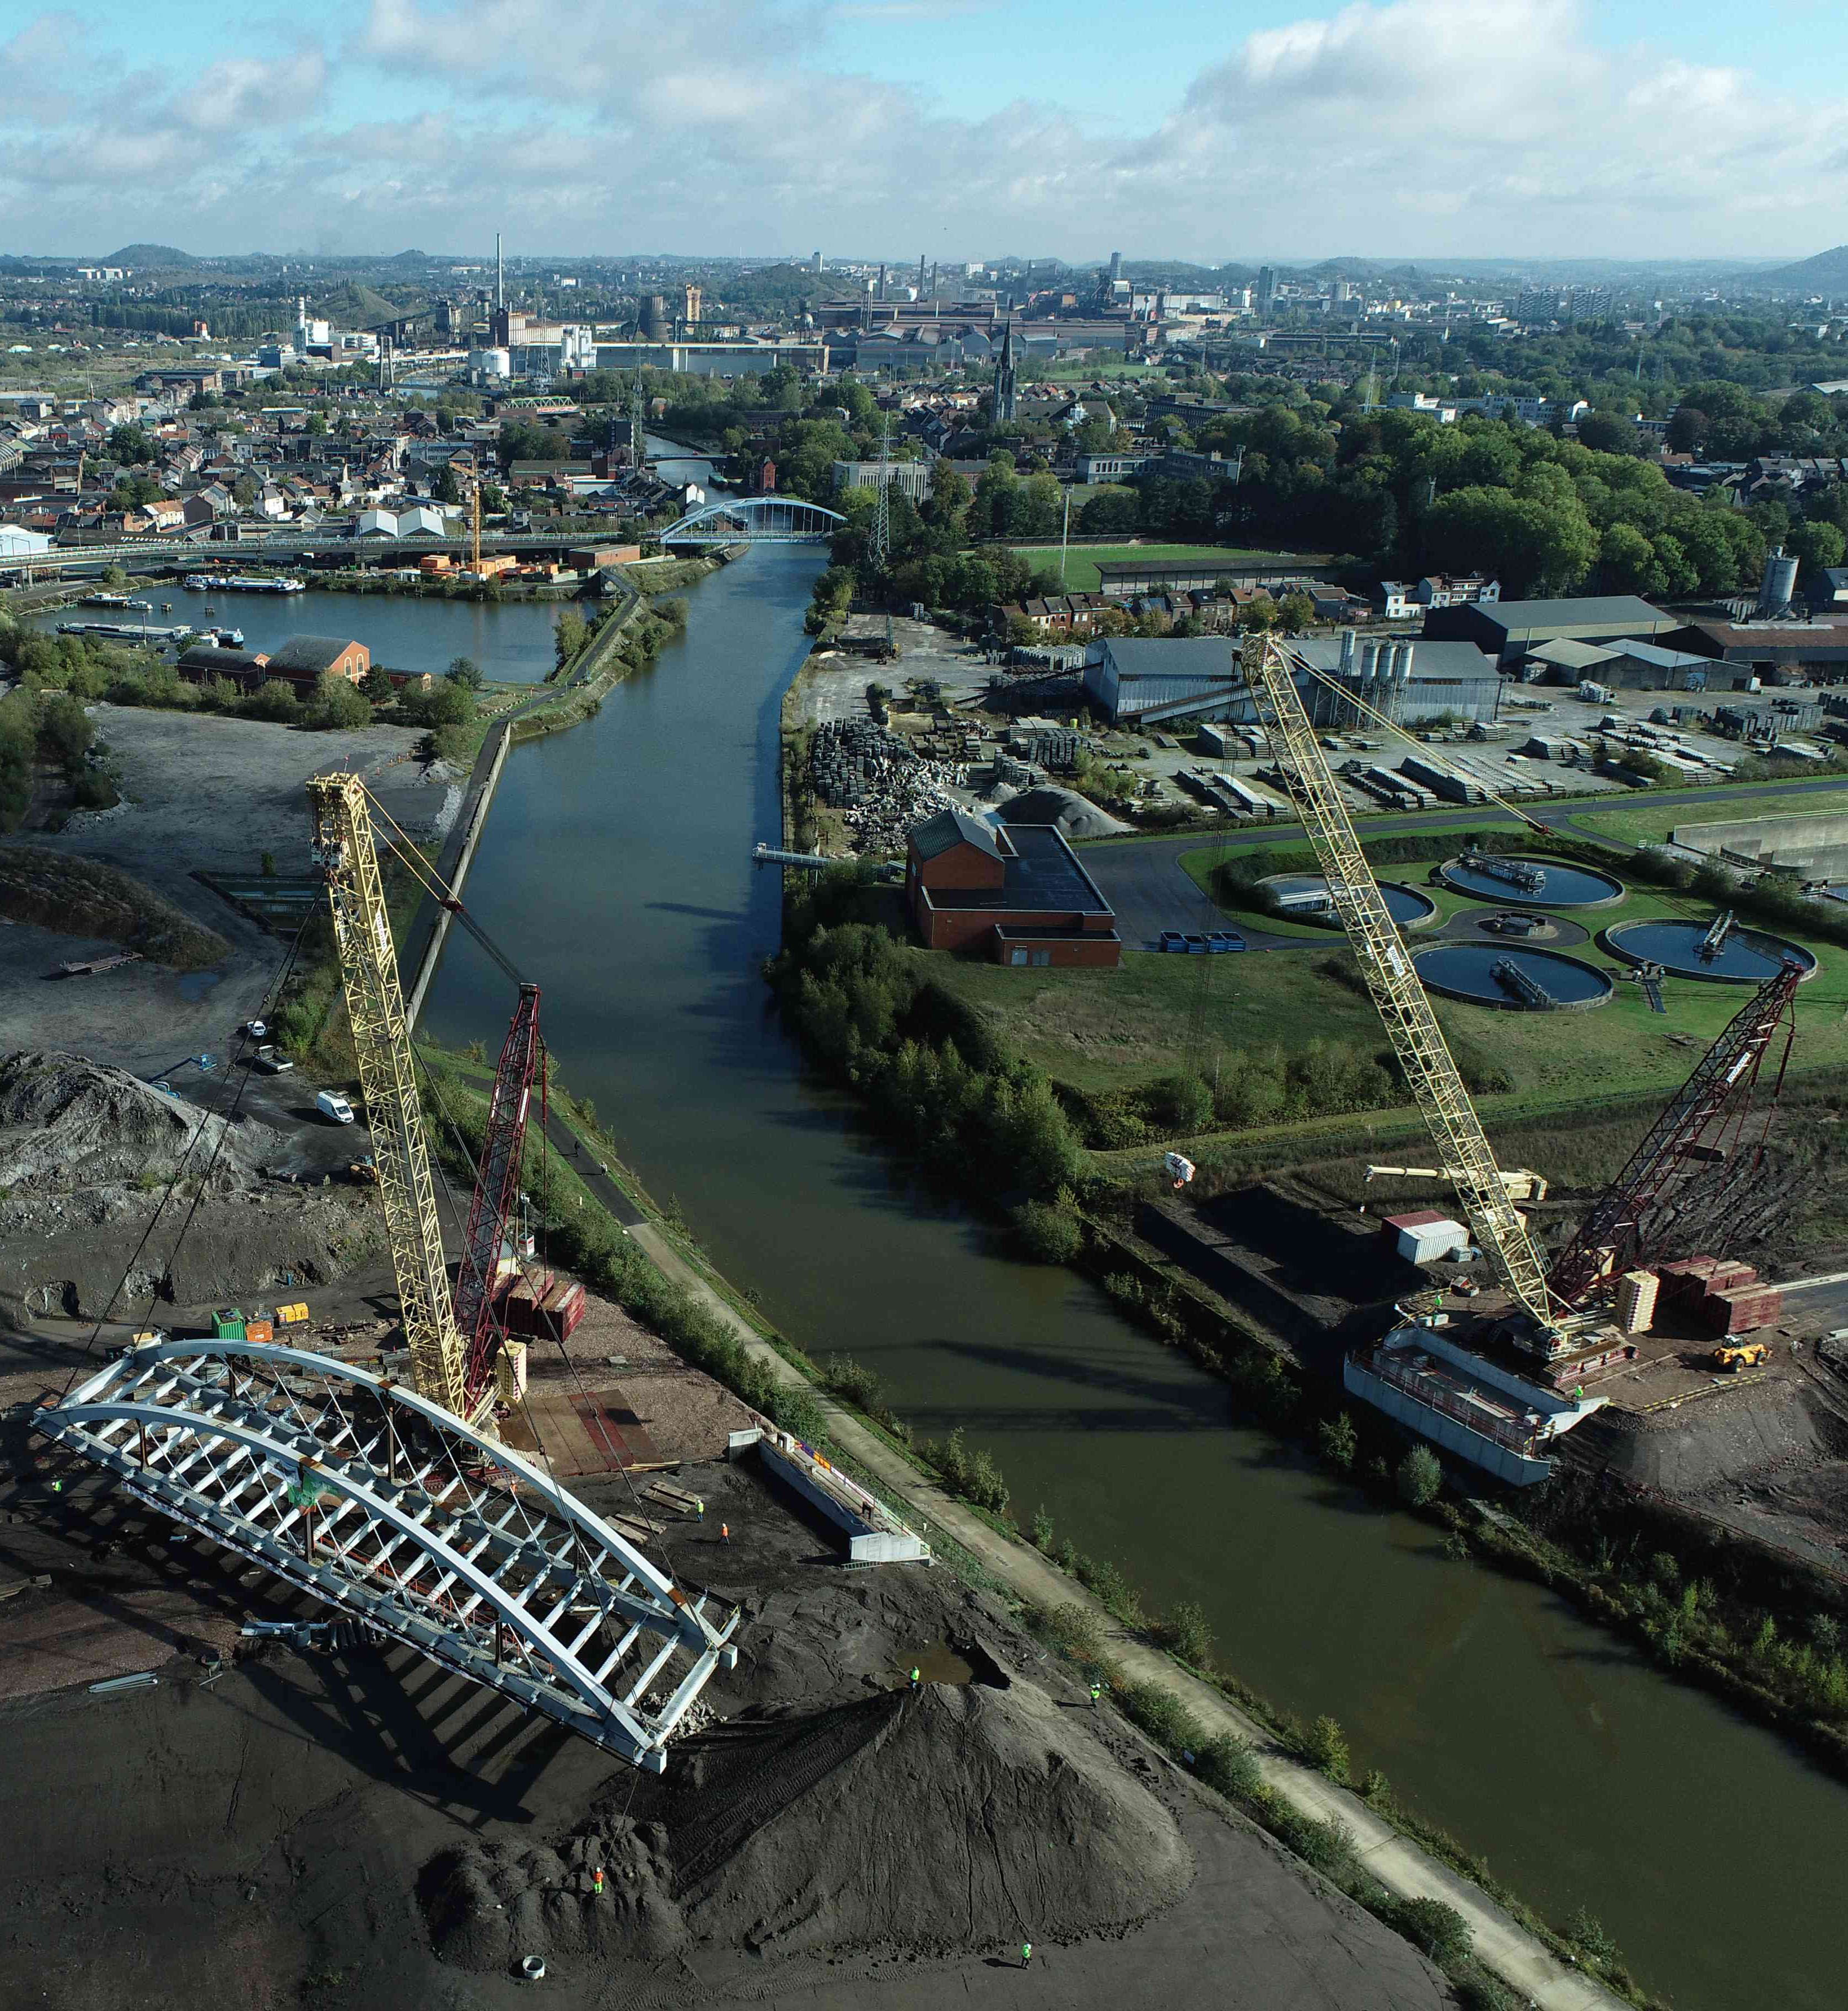
1. Contexte du projet

Slide 4
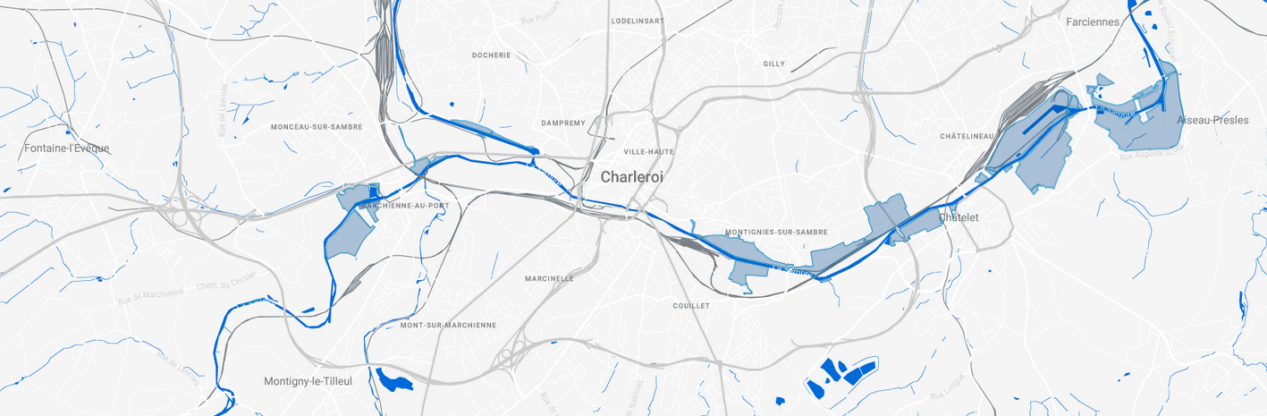
Contexte du projet
Situation
13 ha
30 ha
Objectifs du Port de Charleroi :
  Equiper les deux friches industrielle AMS Sud et AMS Nord,
  Relier les 2 friches entre elles en créant un pont,
  Les relier à la Sambre en créant un quai,
  Les relier au R3 via la N90.

Slide 5
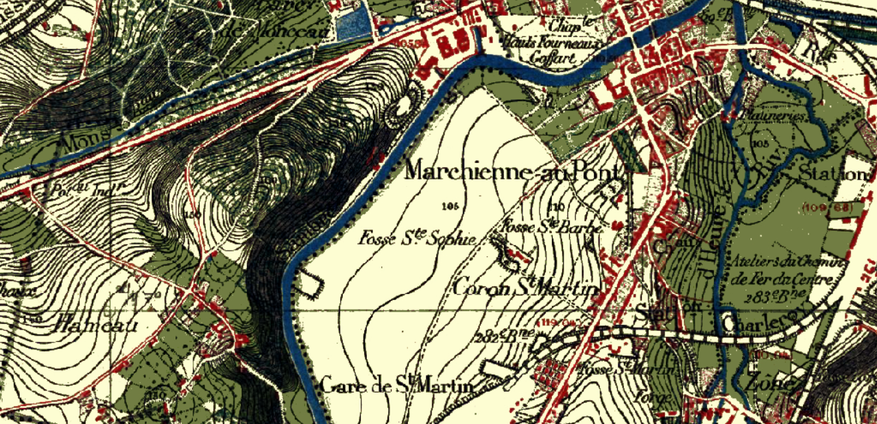
Contexte du projet
Histoire
AMS : Aciéries et Minières de la Sambre
  Charbonnages sur AMS SUD
  Aciérie sur AMS NORD

Slide 6
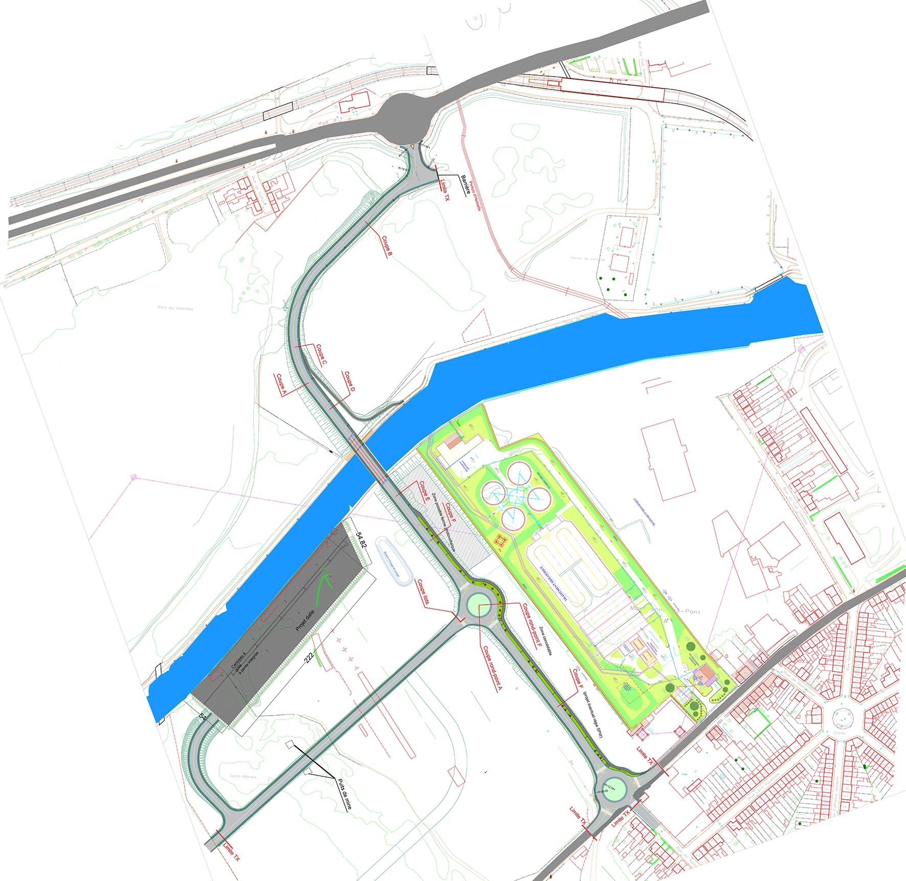
Contexte du projet
Plan d’aménagement

Slide 7
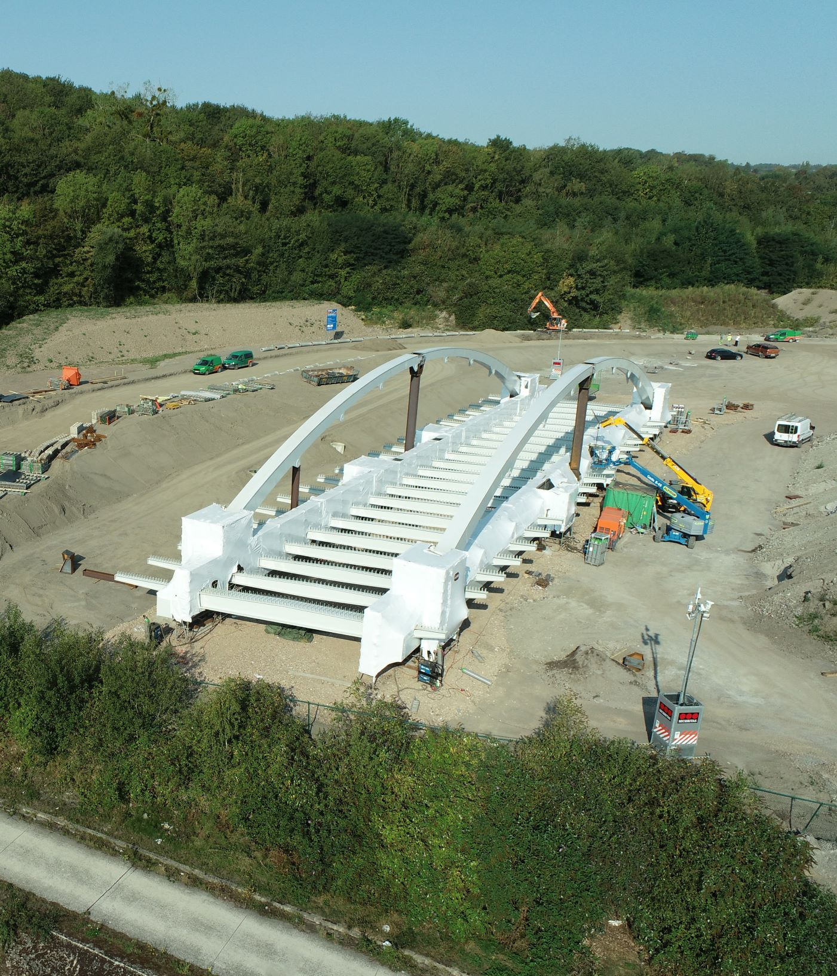
  2. Avant-projet du pont

Slide 8
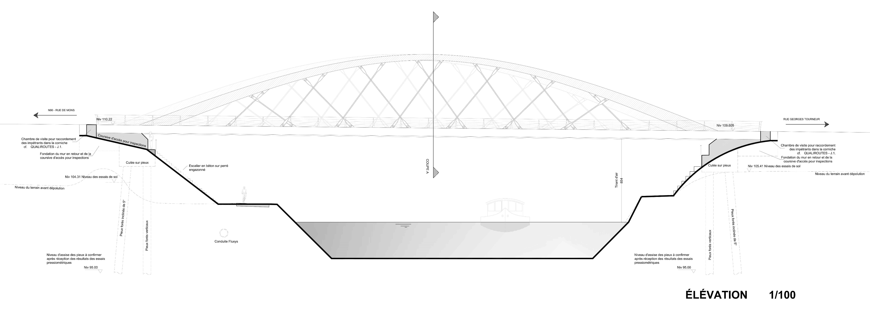
Avant-projet du pont
Élévation
Pont Bowstring :
  Les arcs et les tirants sont des caissons en acier
  Le caisson de l’arc a une hauteur variable
  Les suspentes sont inclinées dans 2 plans différents

Slide 9
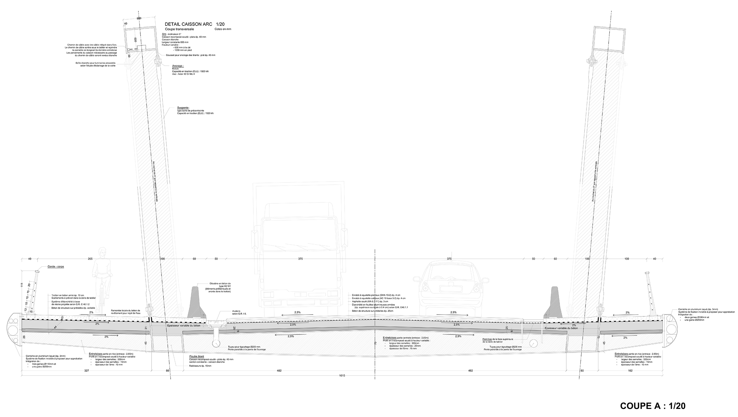
Avant-projet du pont
Coupe transversale
Pont Bowstring :
Les arcs sont inclinés
Les suspentes sont dans le plan des âmes des caissons des tirants et des arcs
Les caissons des tirants sont de faible hauteur ; leurs semelles sont dans le plan des semelles supérieures et inférieures des entretoises

Slide 10
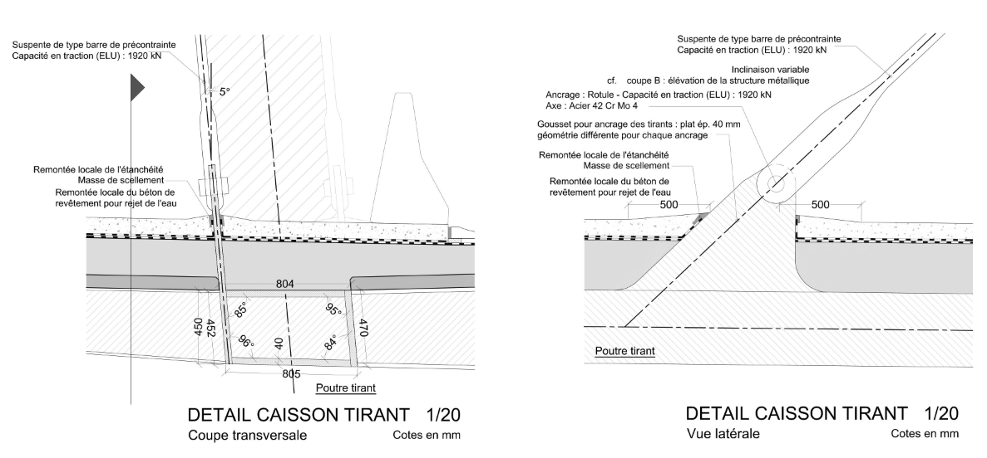
Avant-projet du pont
Détails d’ancrage des suspentes
Suivant le CSC : chaque suspente est composée
  De barres ;
  De 2 pièces d’ancrage composées d’une fourche percée permettant la liaison des suspentes aux goussets de fixation au moyen d’un axe assurant la rotule dans les 2 directions ;
  D’un ridoir permettant d’ajuster la longueur du système.
Le système de suspente sera testé en laboratoire à la fatigue et à la traction

Slide 11
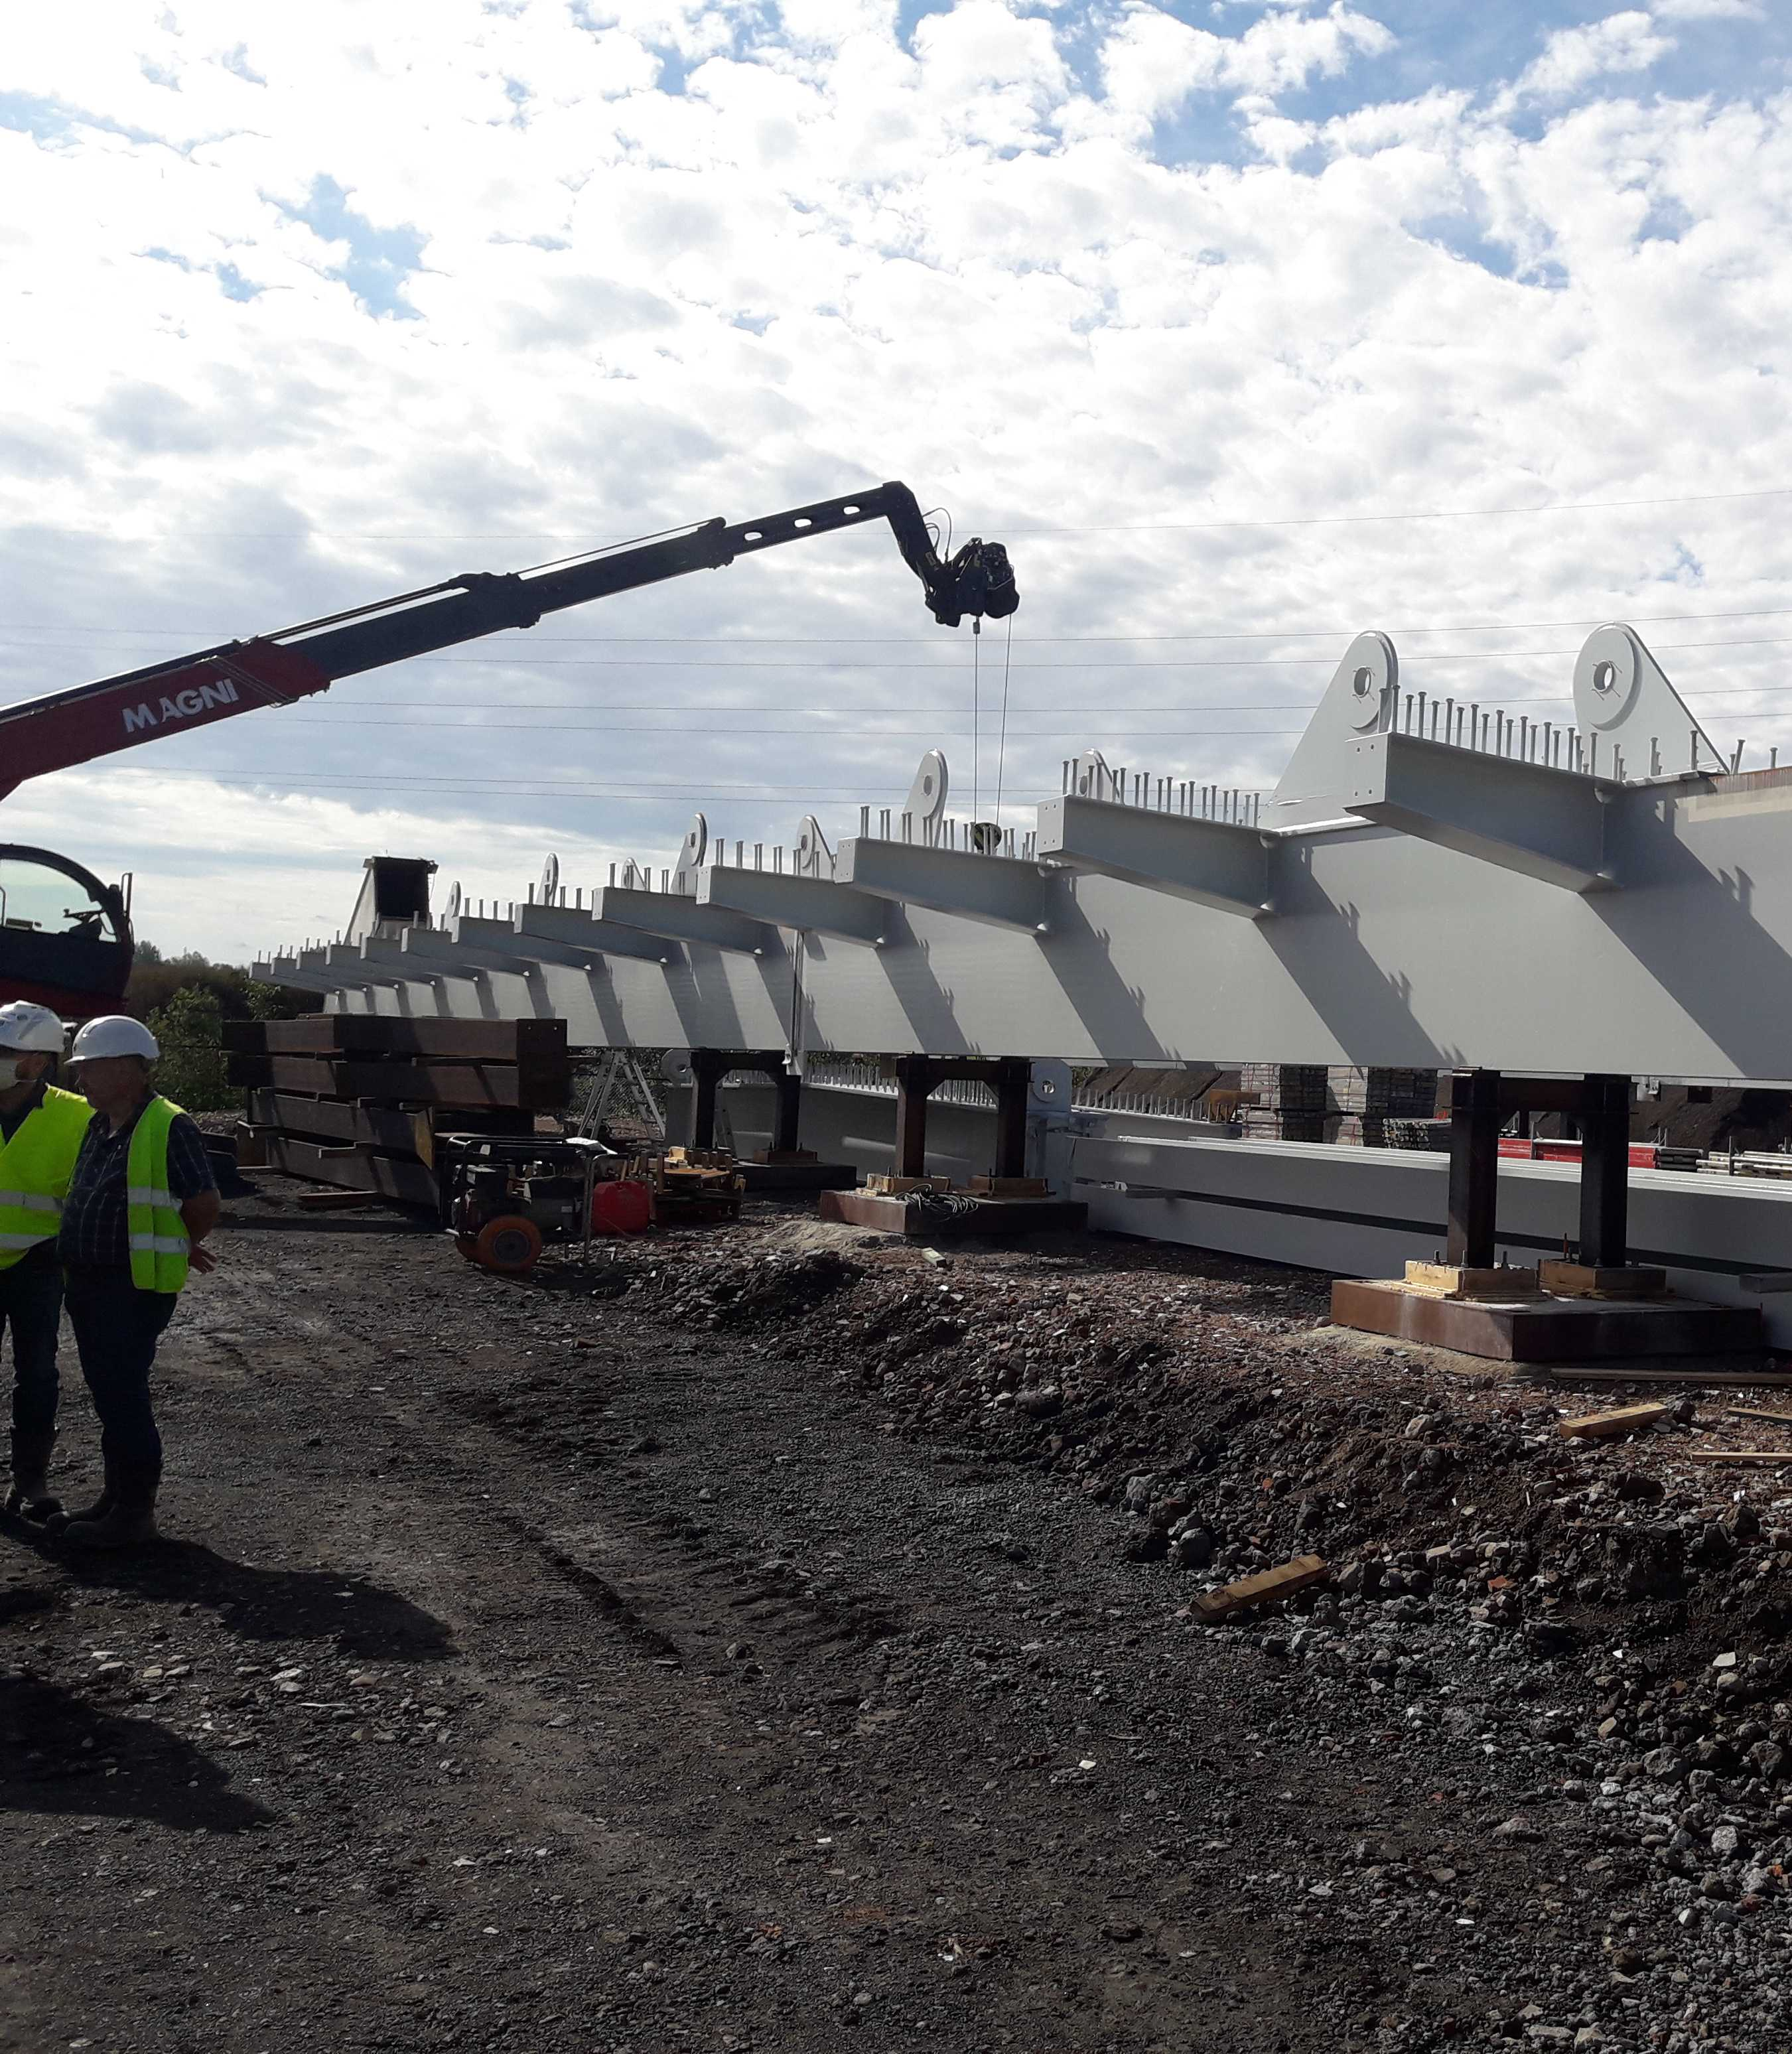
Acteurs du projet
Pouvoir subsidiant : Port autonome de Charleroi
Auteur de projet : SPW Mobilité & Infrastructures
Contrôle du chantier : IGRETEC
Entreprise générale : Société Momentanée Galère – BAM Contractors
Bureau d’étude : Entreprise Galère
Bureau de contrôle : SECO
Charpentier métallique : TMI
Suspentes : ASDO
Rotules : SCHAEFFLER

Slide 12
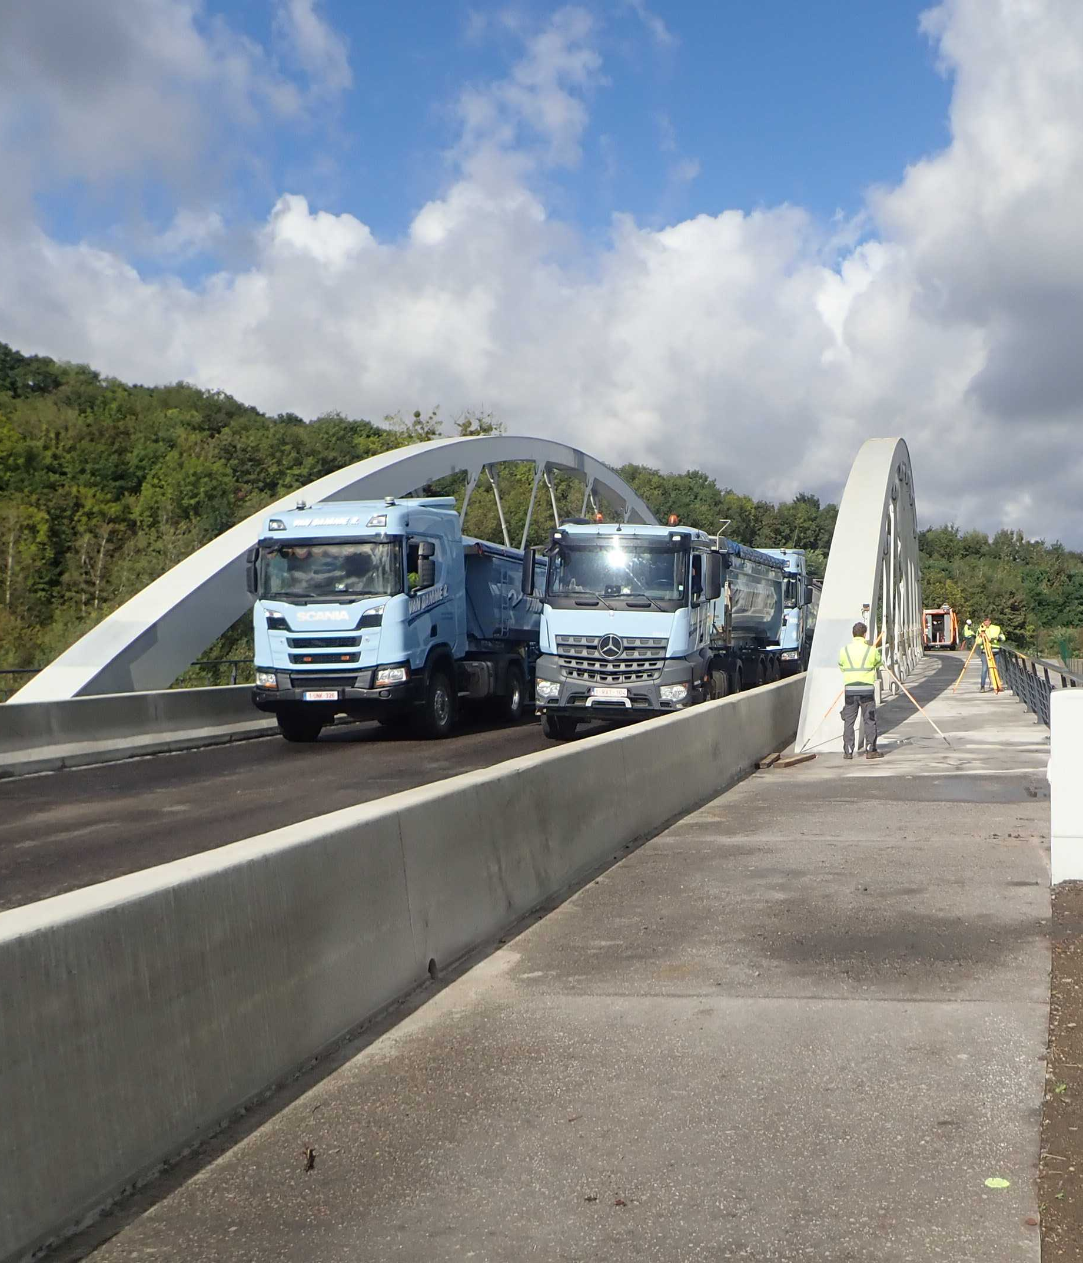
  3. Etude d’exécution :
  Définition des charges de fatigue
  &
  Étude paramétrique

Slide 13
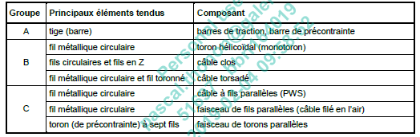

Etude d’execution
Charges de fatigue et étude paramétrique
Cadre normatif pour les suspentes: NBN EN 1993-1-11 (Eurocode 3- Calcul des structures en acier – Partie 1-11: Calcul des structures à câbles ou éléments tendus)
Exigences normatives: ELU + ELS + Fatigue (approche FLM3 minimale selon EN1993-2-ANB)
Charges/paramètres de fatigue à définir par le MO ➔
Coefficient d’équivalence des dommages

Slide 14

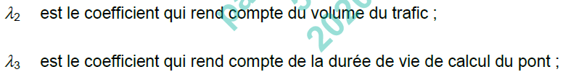
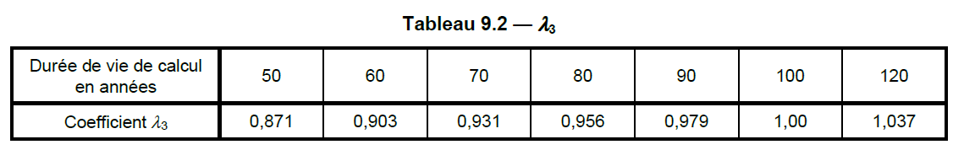
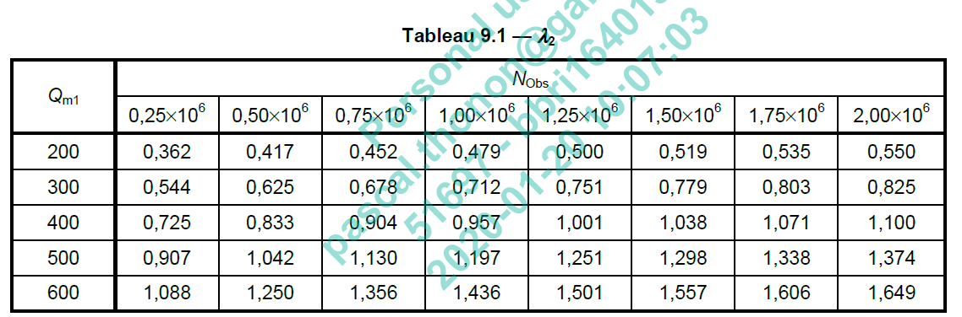
Etude d’execution
Charges de fatigue et étude paramétrique

Slide 15

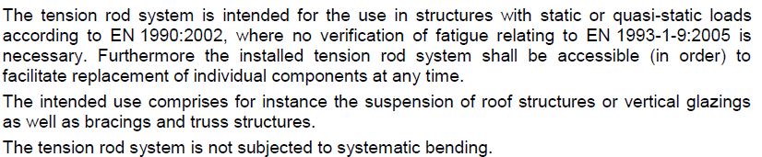
Etude d’execution
Charges de fatigue et étude paramétrique
Vérification en fatigue:
Input fournisseur
! Selon ETA des fournisseurs:
Pas de garantie sur Δσc dans les ETA

Slide 16
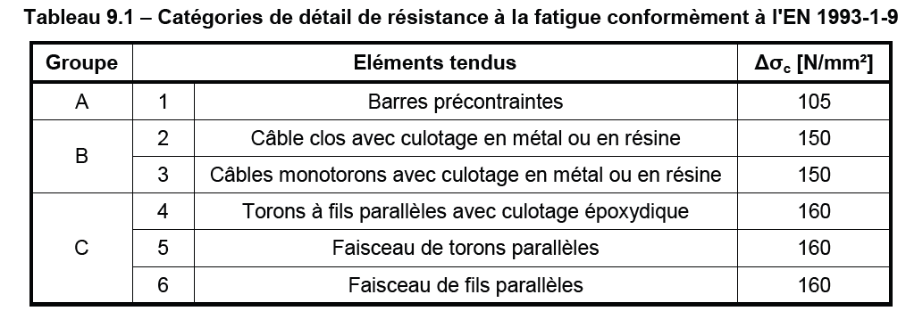
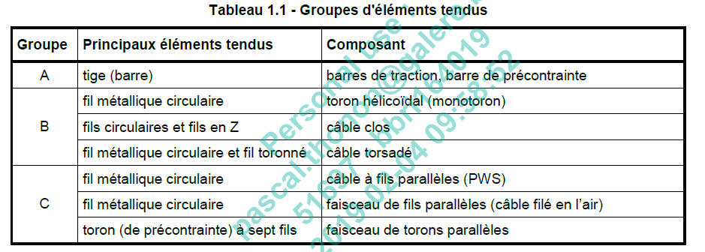
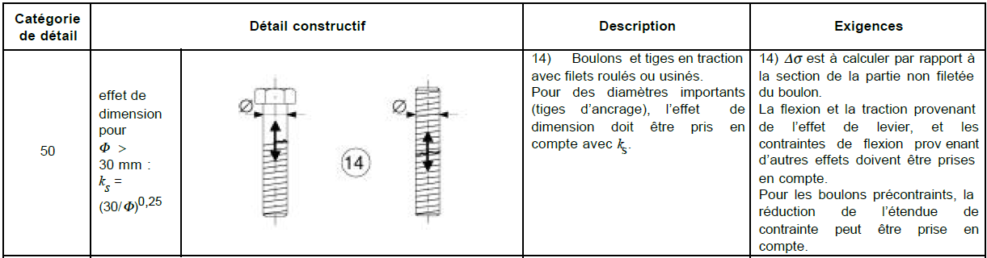
Etude d’execution
Charges de fatigue et étude paramétrique
Selon EN 1993-1-11
?
Pas de valeur garantie des fournisseurs sur le système
Selon EN 1993-1-9

Slide 17
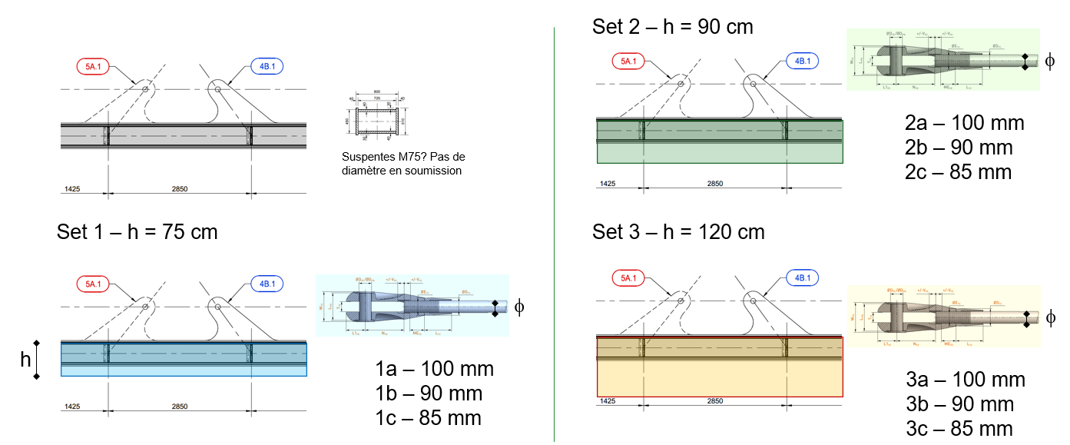
Etude d’execution
Charges de fatigue et étude paramétrique
Analyse premiers calculs en fatigue:
Tirant souple par rapport aux suspentes ➔ grandes variations d’efforts dans les suspentes(augmentation diamètre pour la fatigue)
➔ Etude paramétrique afin de définir l’optimum charpente/suspentes

Slide 18
Etude d’execution
Charges de fatigue et étude paramétrique

Slide 19
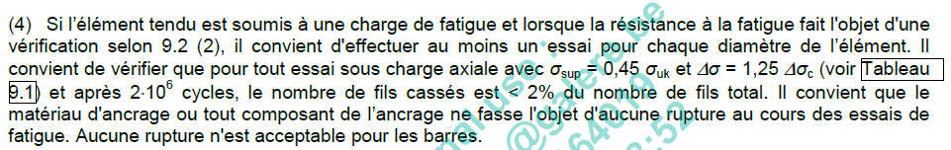
Etude d’execution
Charges de fatigue et étude paramétrique
Résultats des fournisseurs pas disponibles;
Quid de l’impact de la rotule? Système « hybride » à cause de la rotule;
Quid résistance des pièces moulées
Résistance de la rotule en fatigue (interfaces);
Recherches normatives;
Recherches par rapport à d’autres projets;
CHOIX DE Δσc ???
=
fct
! Résultats d’essais disponibles, « interprétation » des résultats…
Δσ = 105 N/mm2 ➔ Δσc = 84 N/mm2

Slide 20
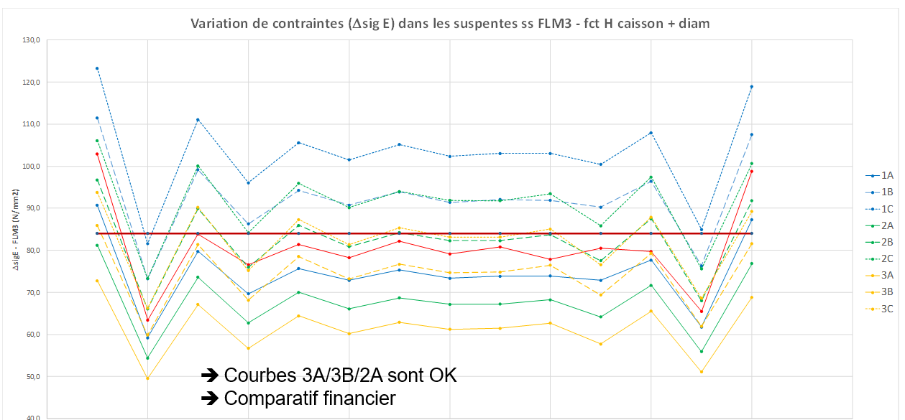
Etude d’execution
Charges de fatigue et étude paramétrique

Slide 21
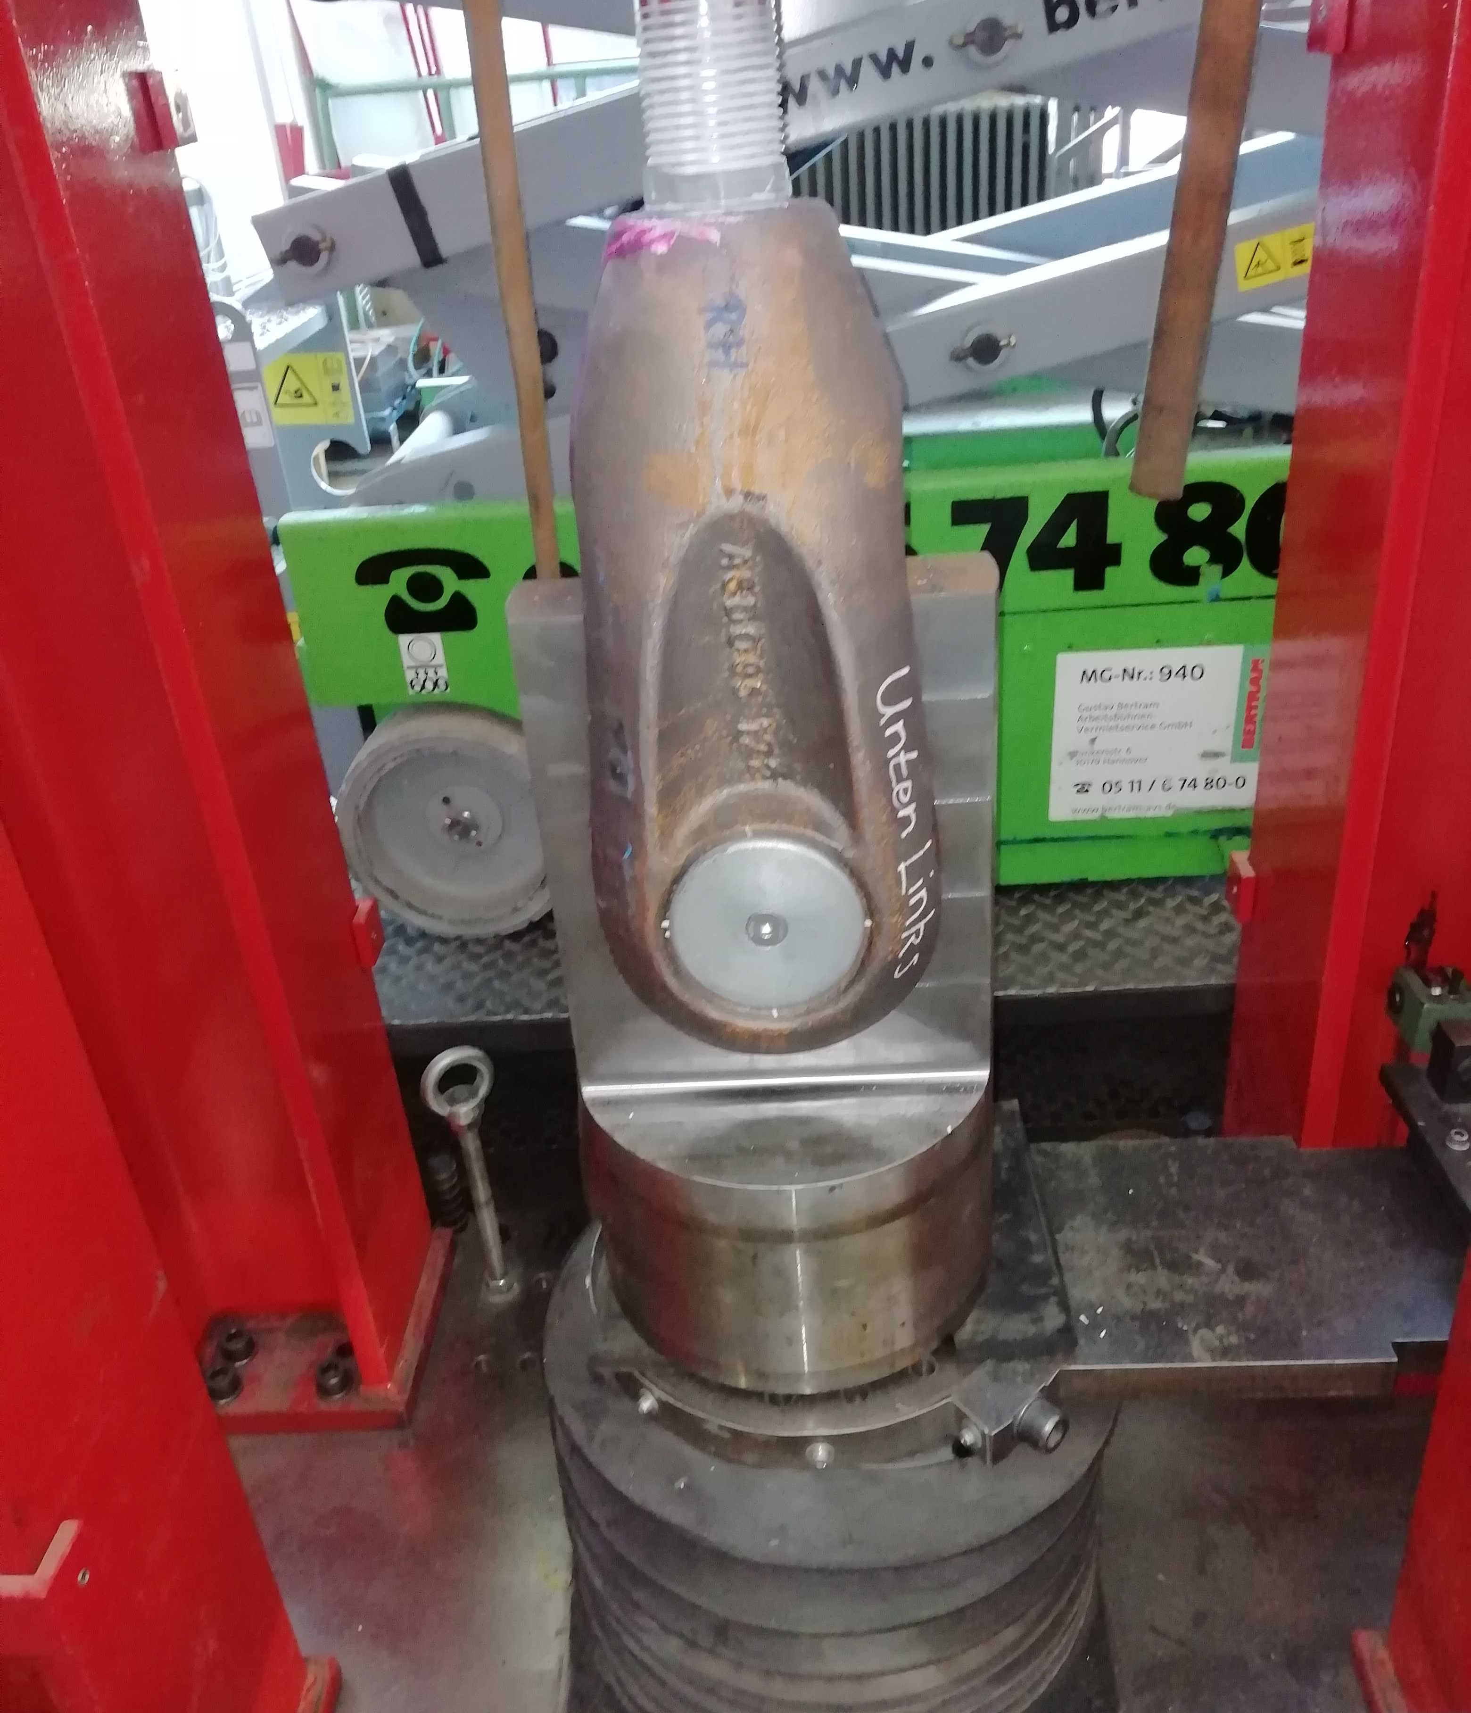
  4. Essais en laboratoire
  sur les suspentes

Slide 22
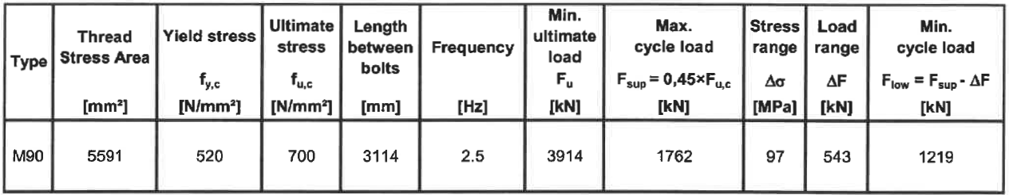

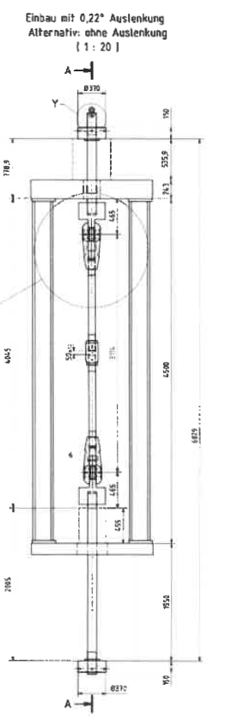
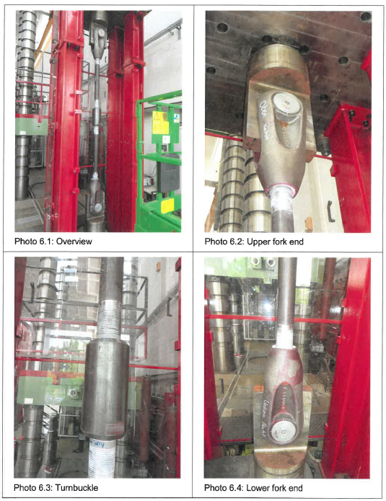
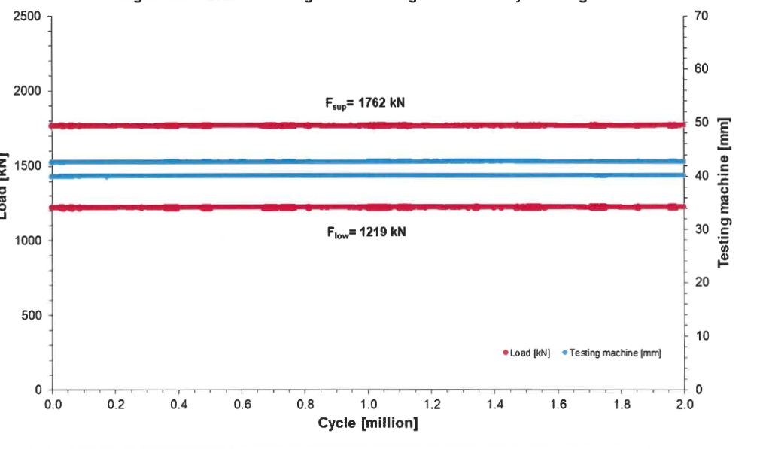
Essais en laboratoire
Après ajustement des modèles d’exe: Δσc = 77,6 N/mm2 ==> essai en fatigue(laboratoire MPA Braunschweig)

Slide 23
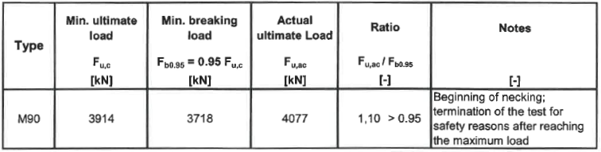
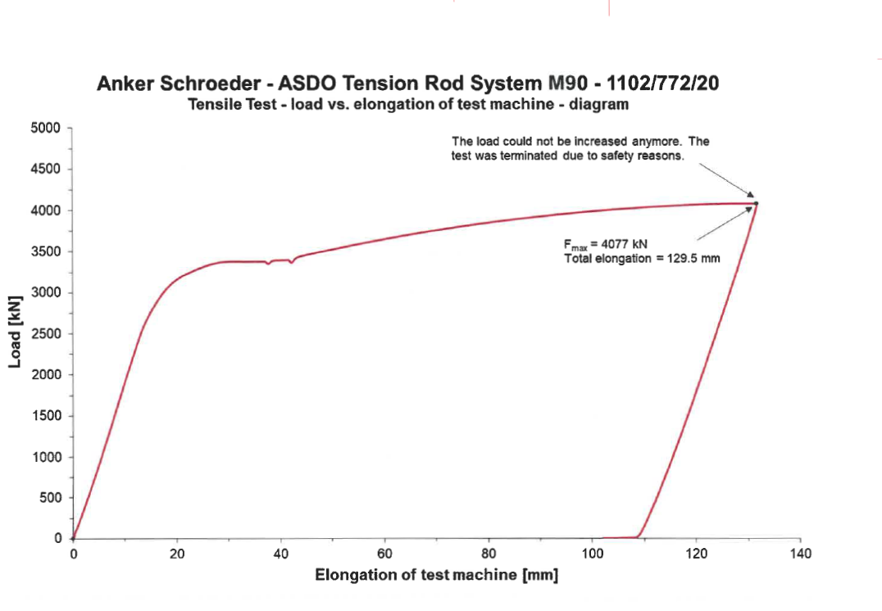
Essais en laboratoire
➔ Hypothèses validées

Slide 24
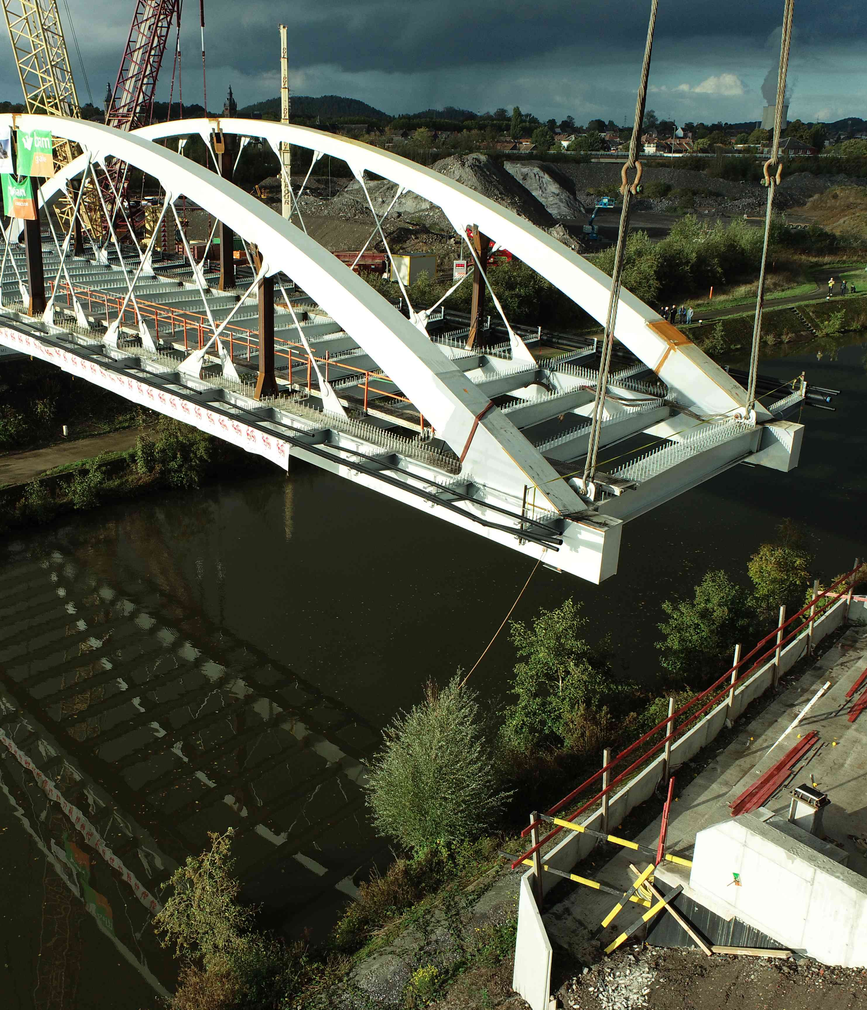
  5. Chantier
  Placement des suspentes dans la charpente métallique

Slide 25
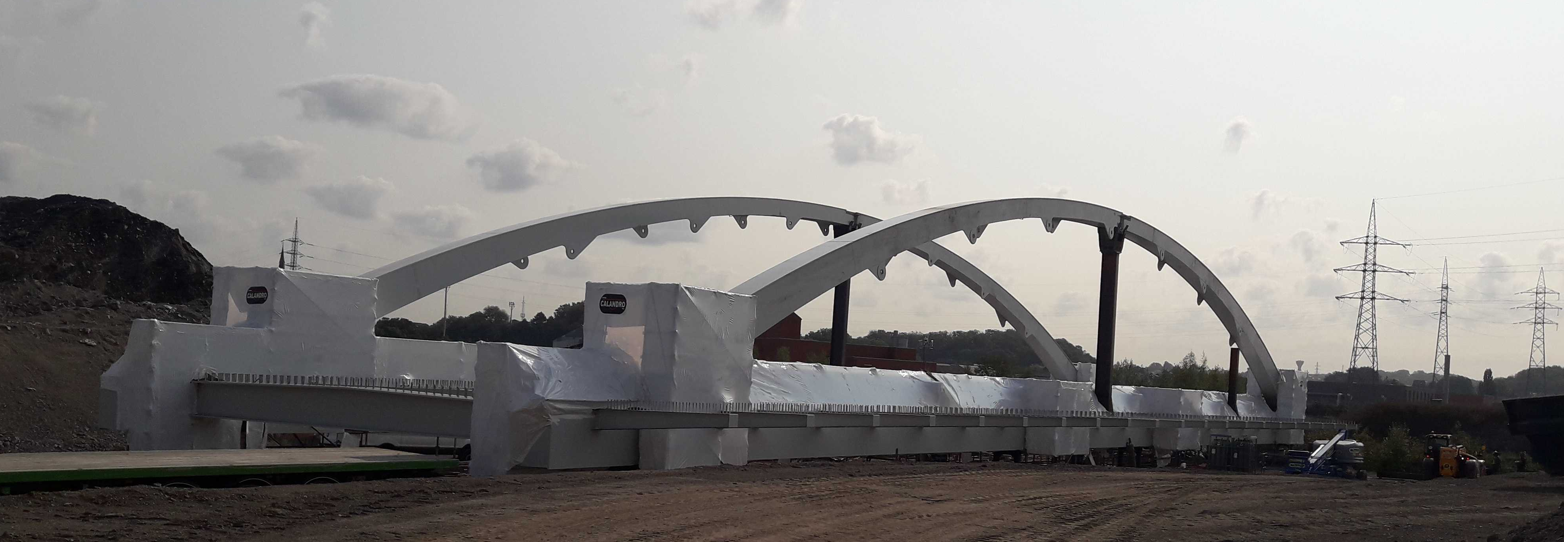
Chantier
Assemblage de la charpente métallique

Slide 26
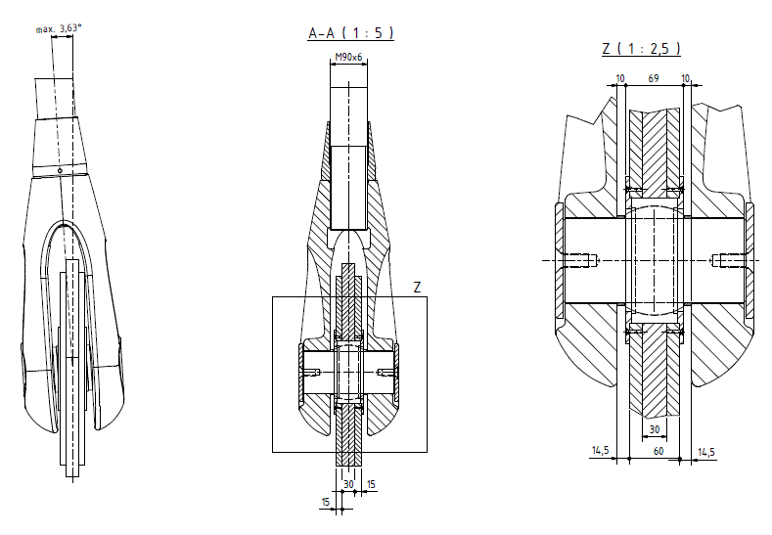
Chantier
Détails d’ancrages des suspentes
La fourche
L’axe
La rotule
Le gousset avec les doubles flasques

Slide 27
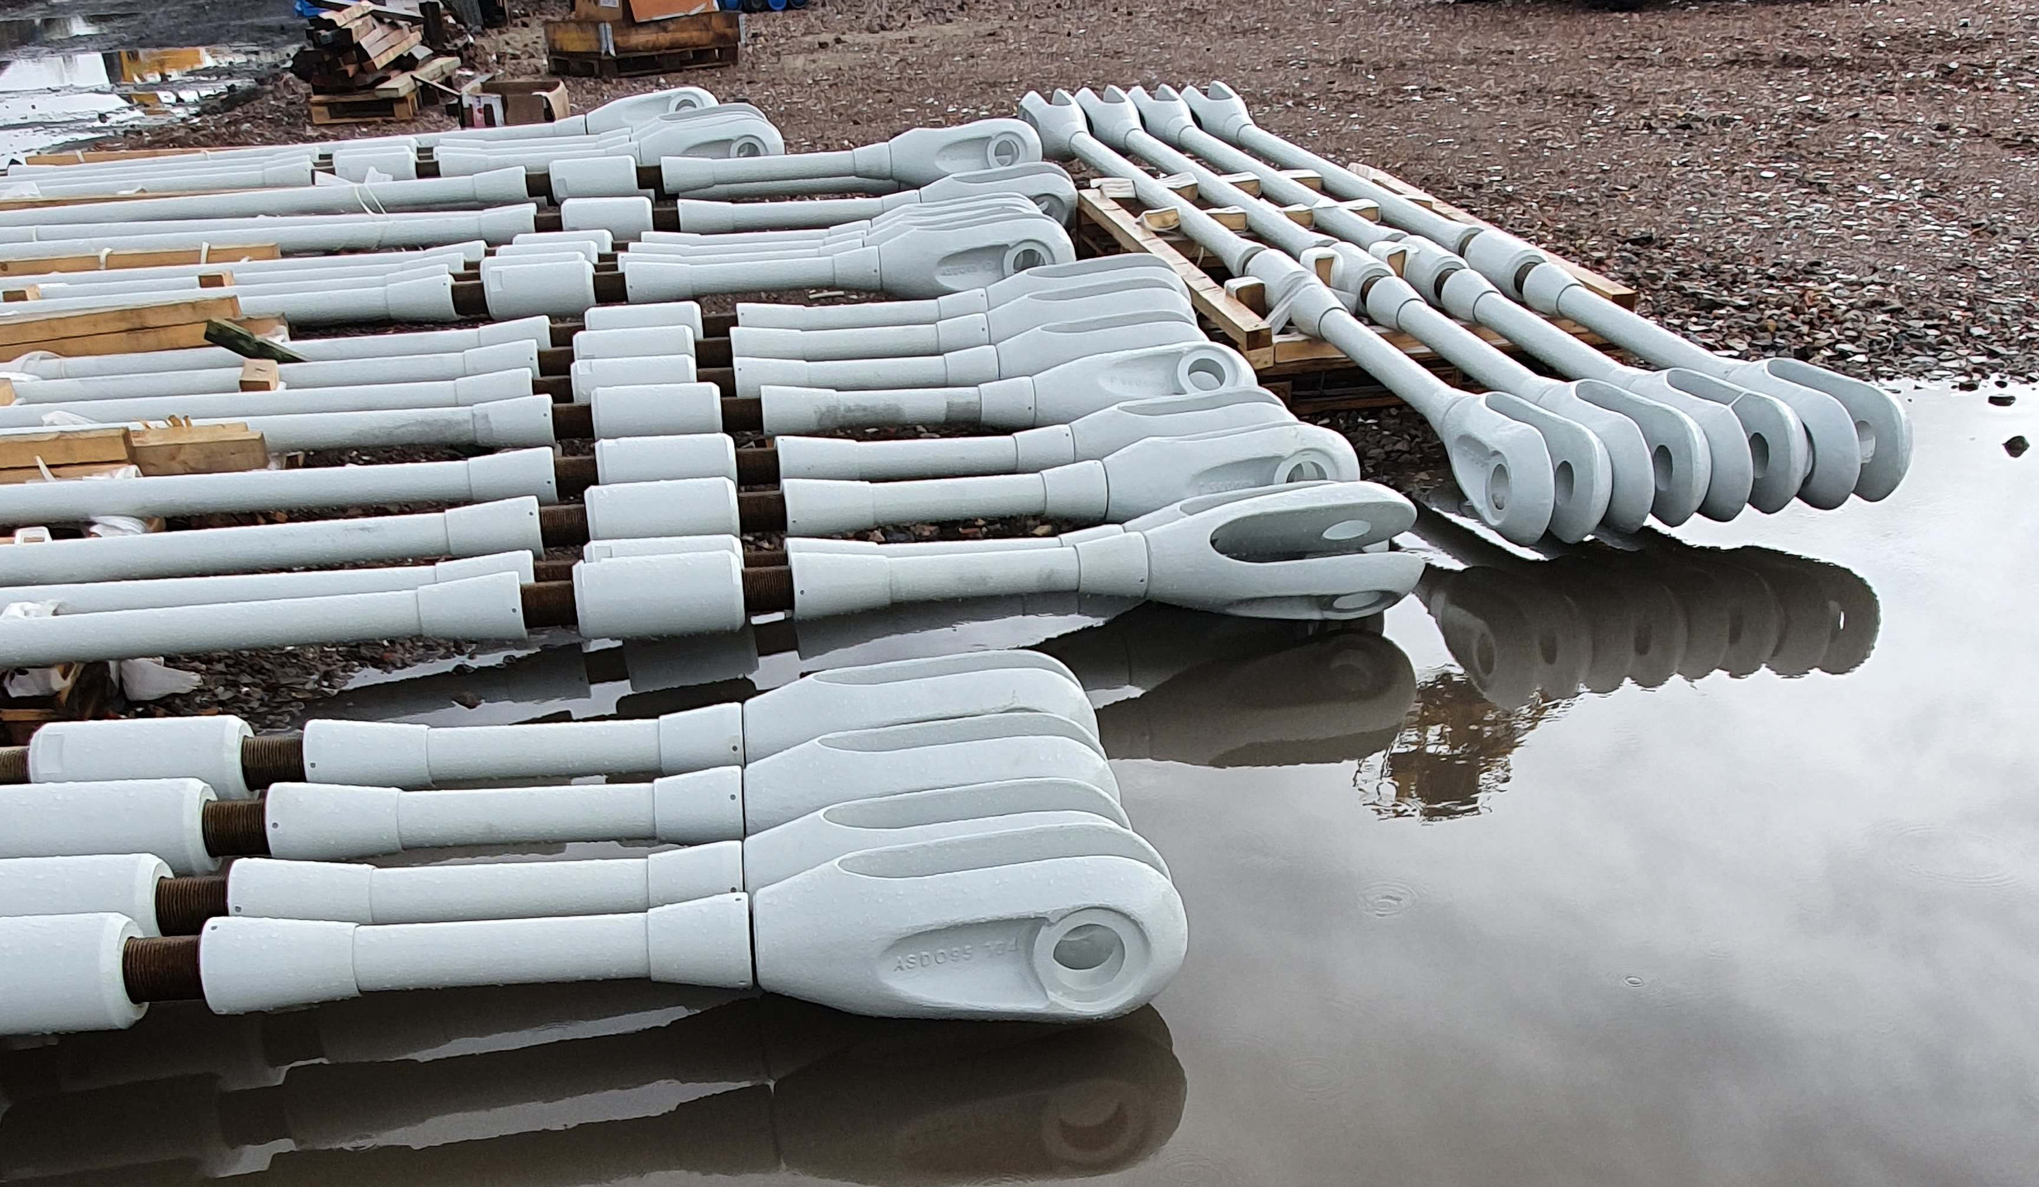
Chantier Livraison des suspentes

Slide 28
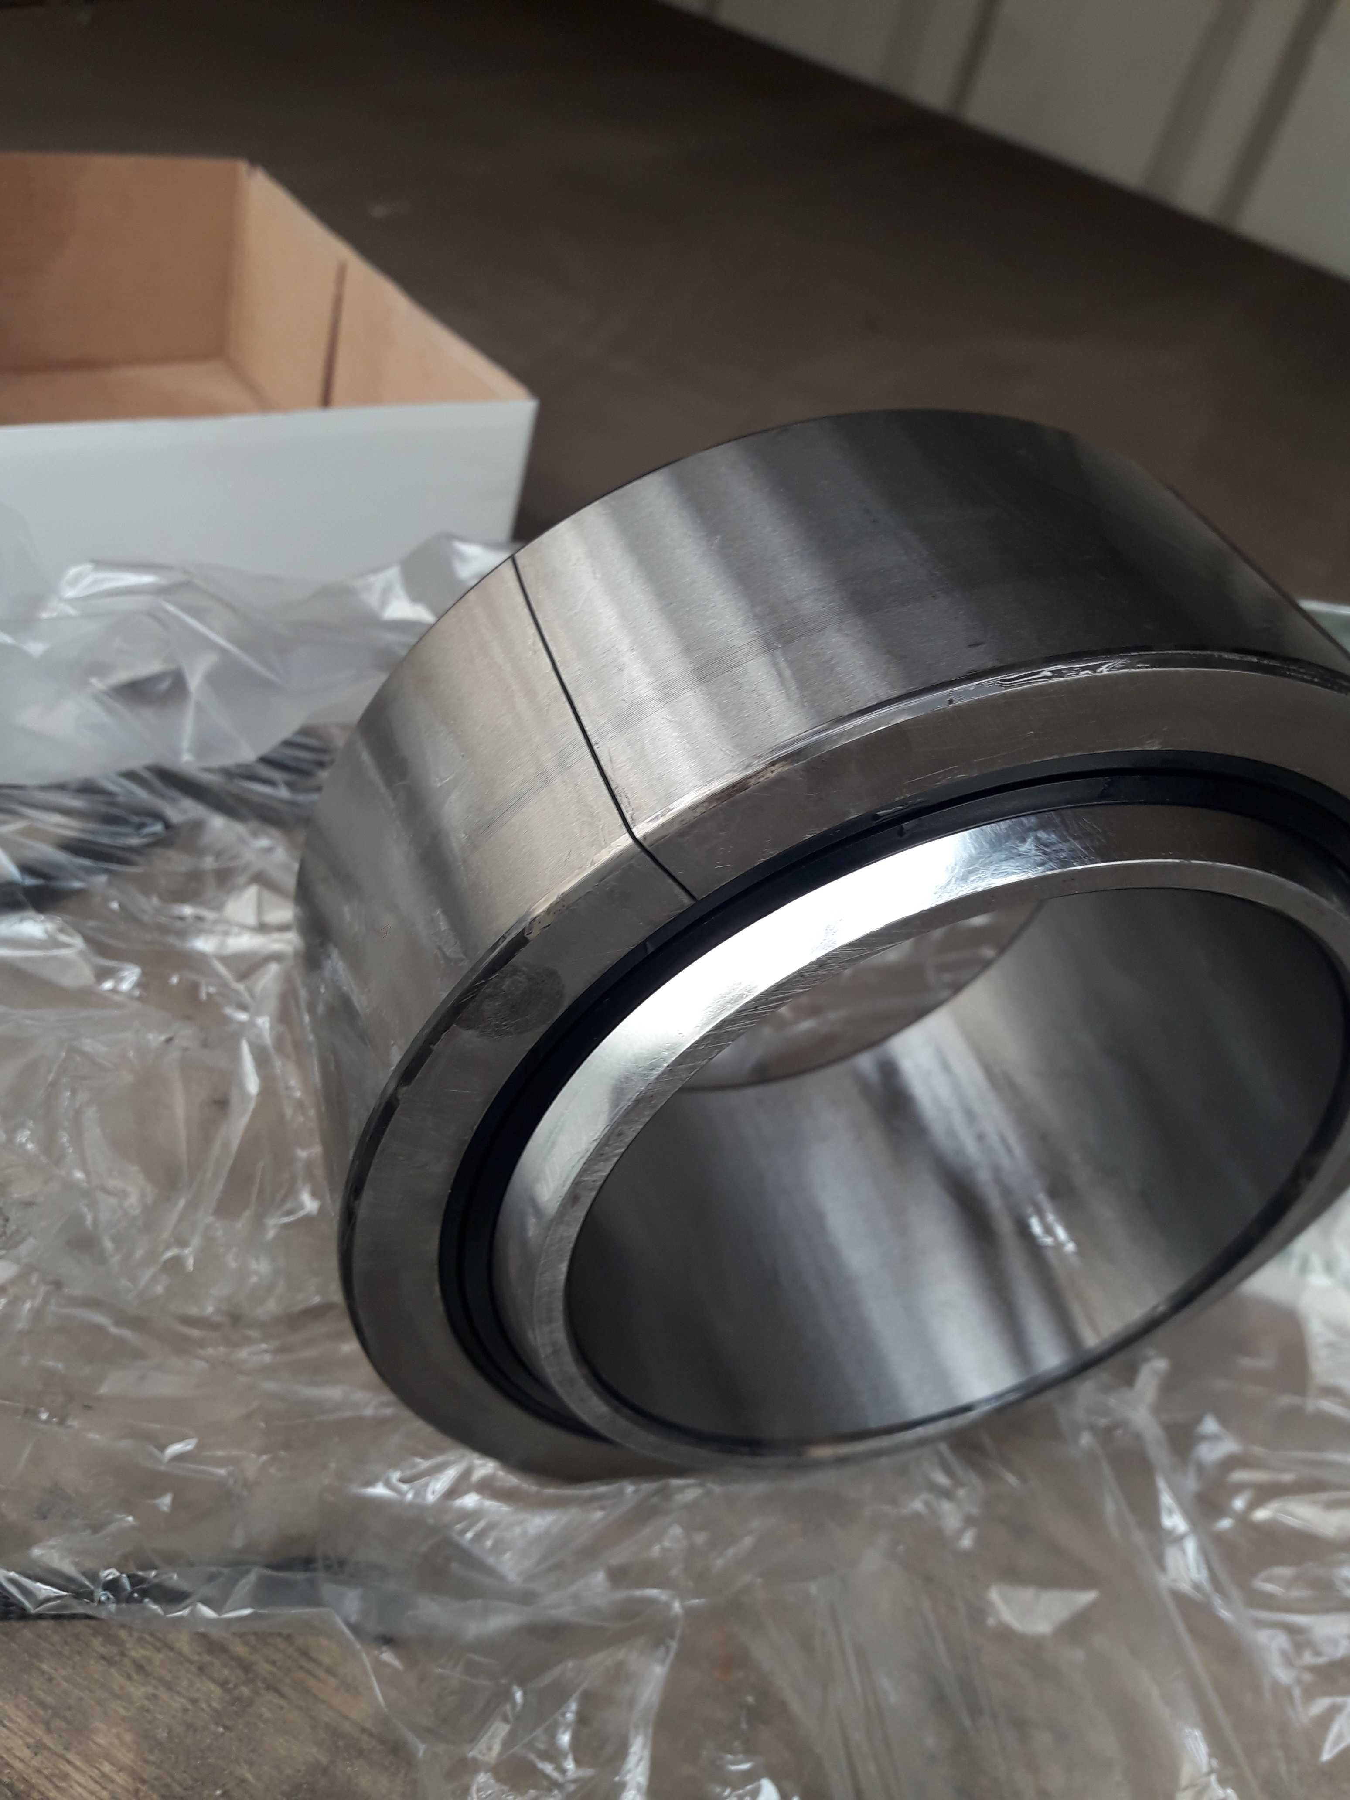
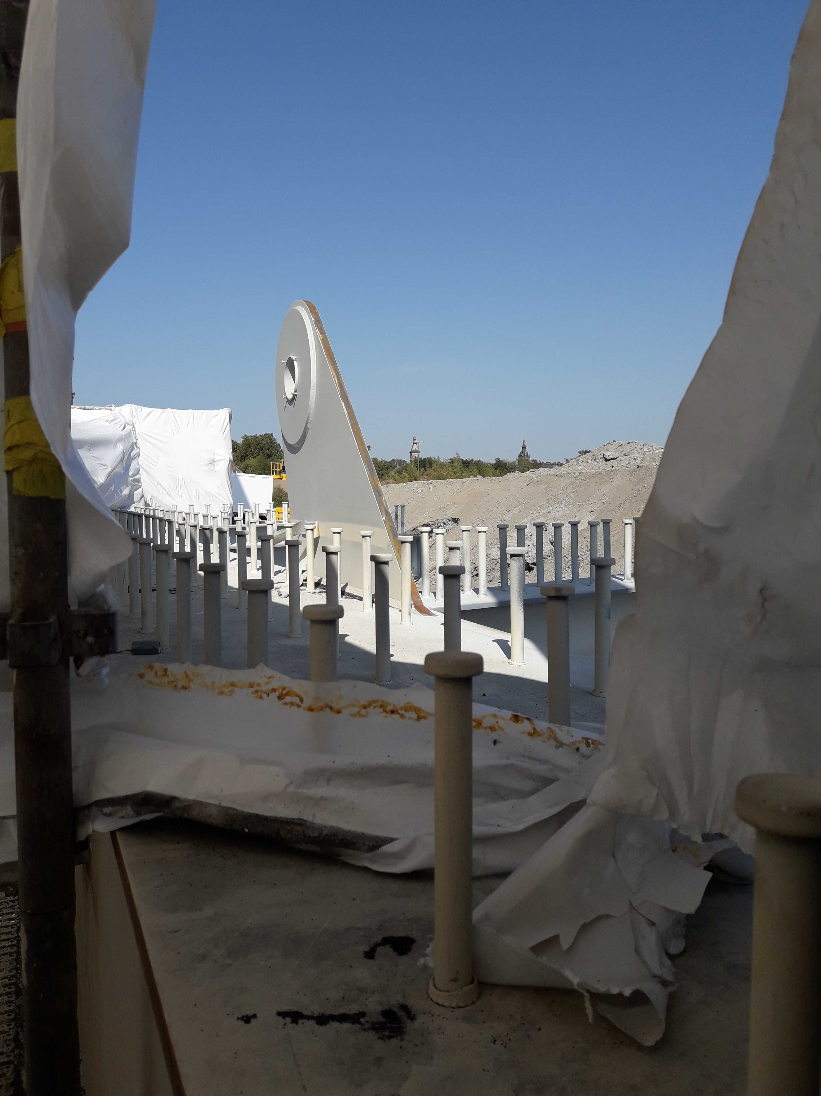
Chantier Rotules et Goussets

Slide 29
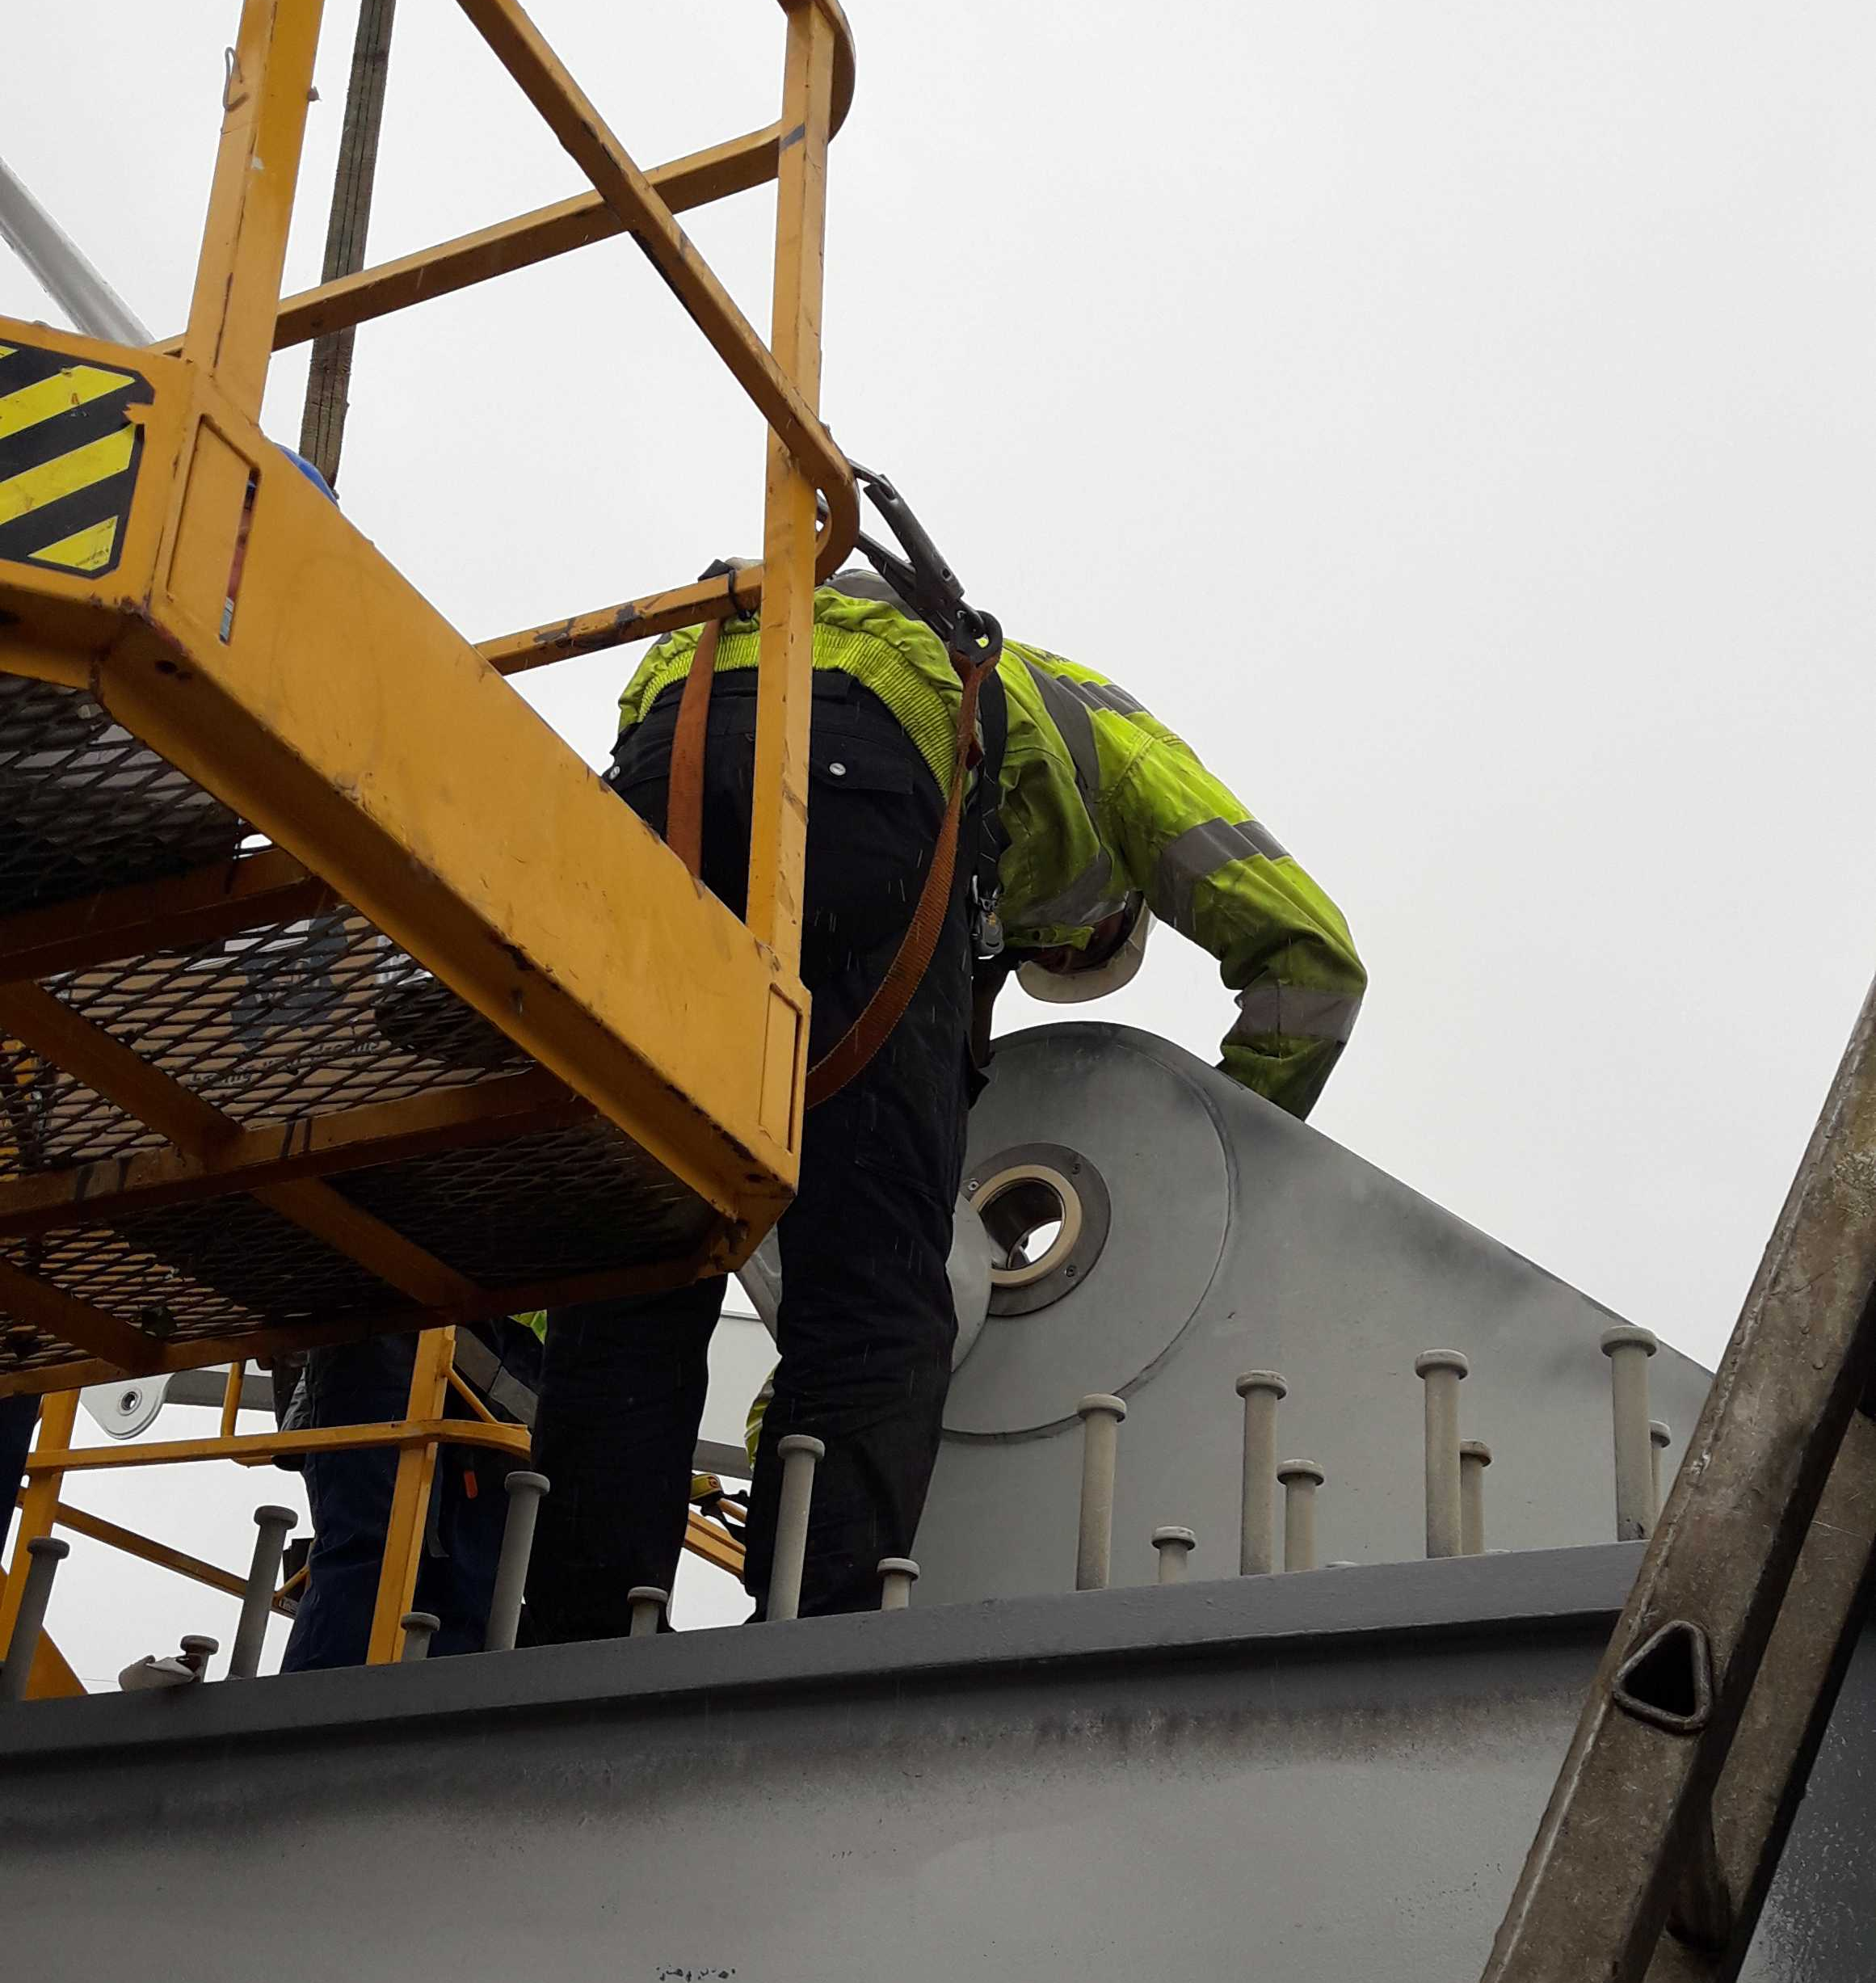
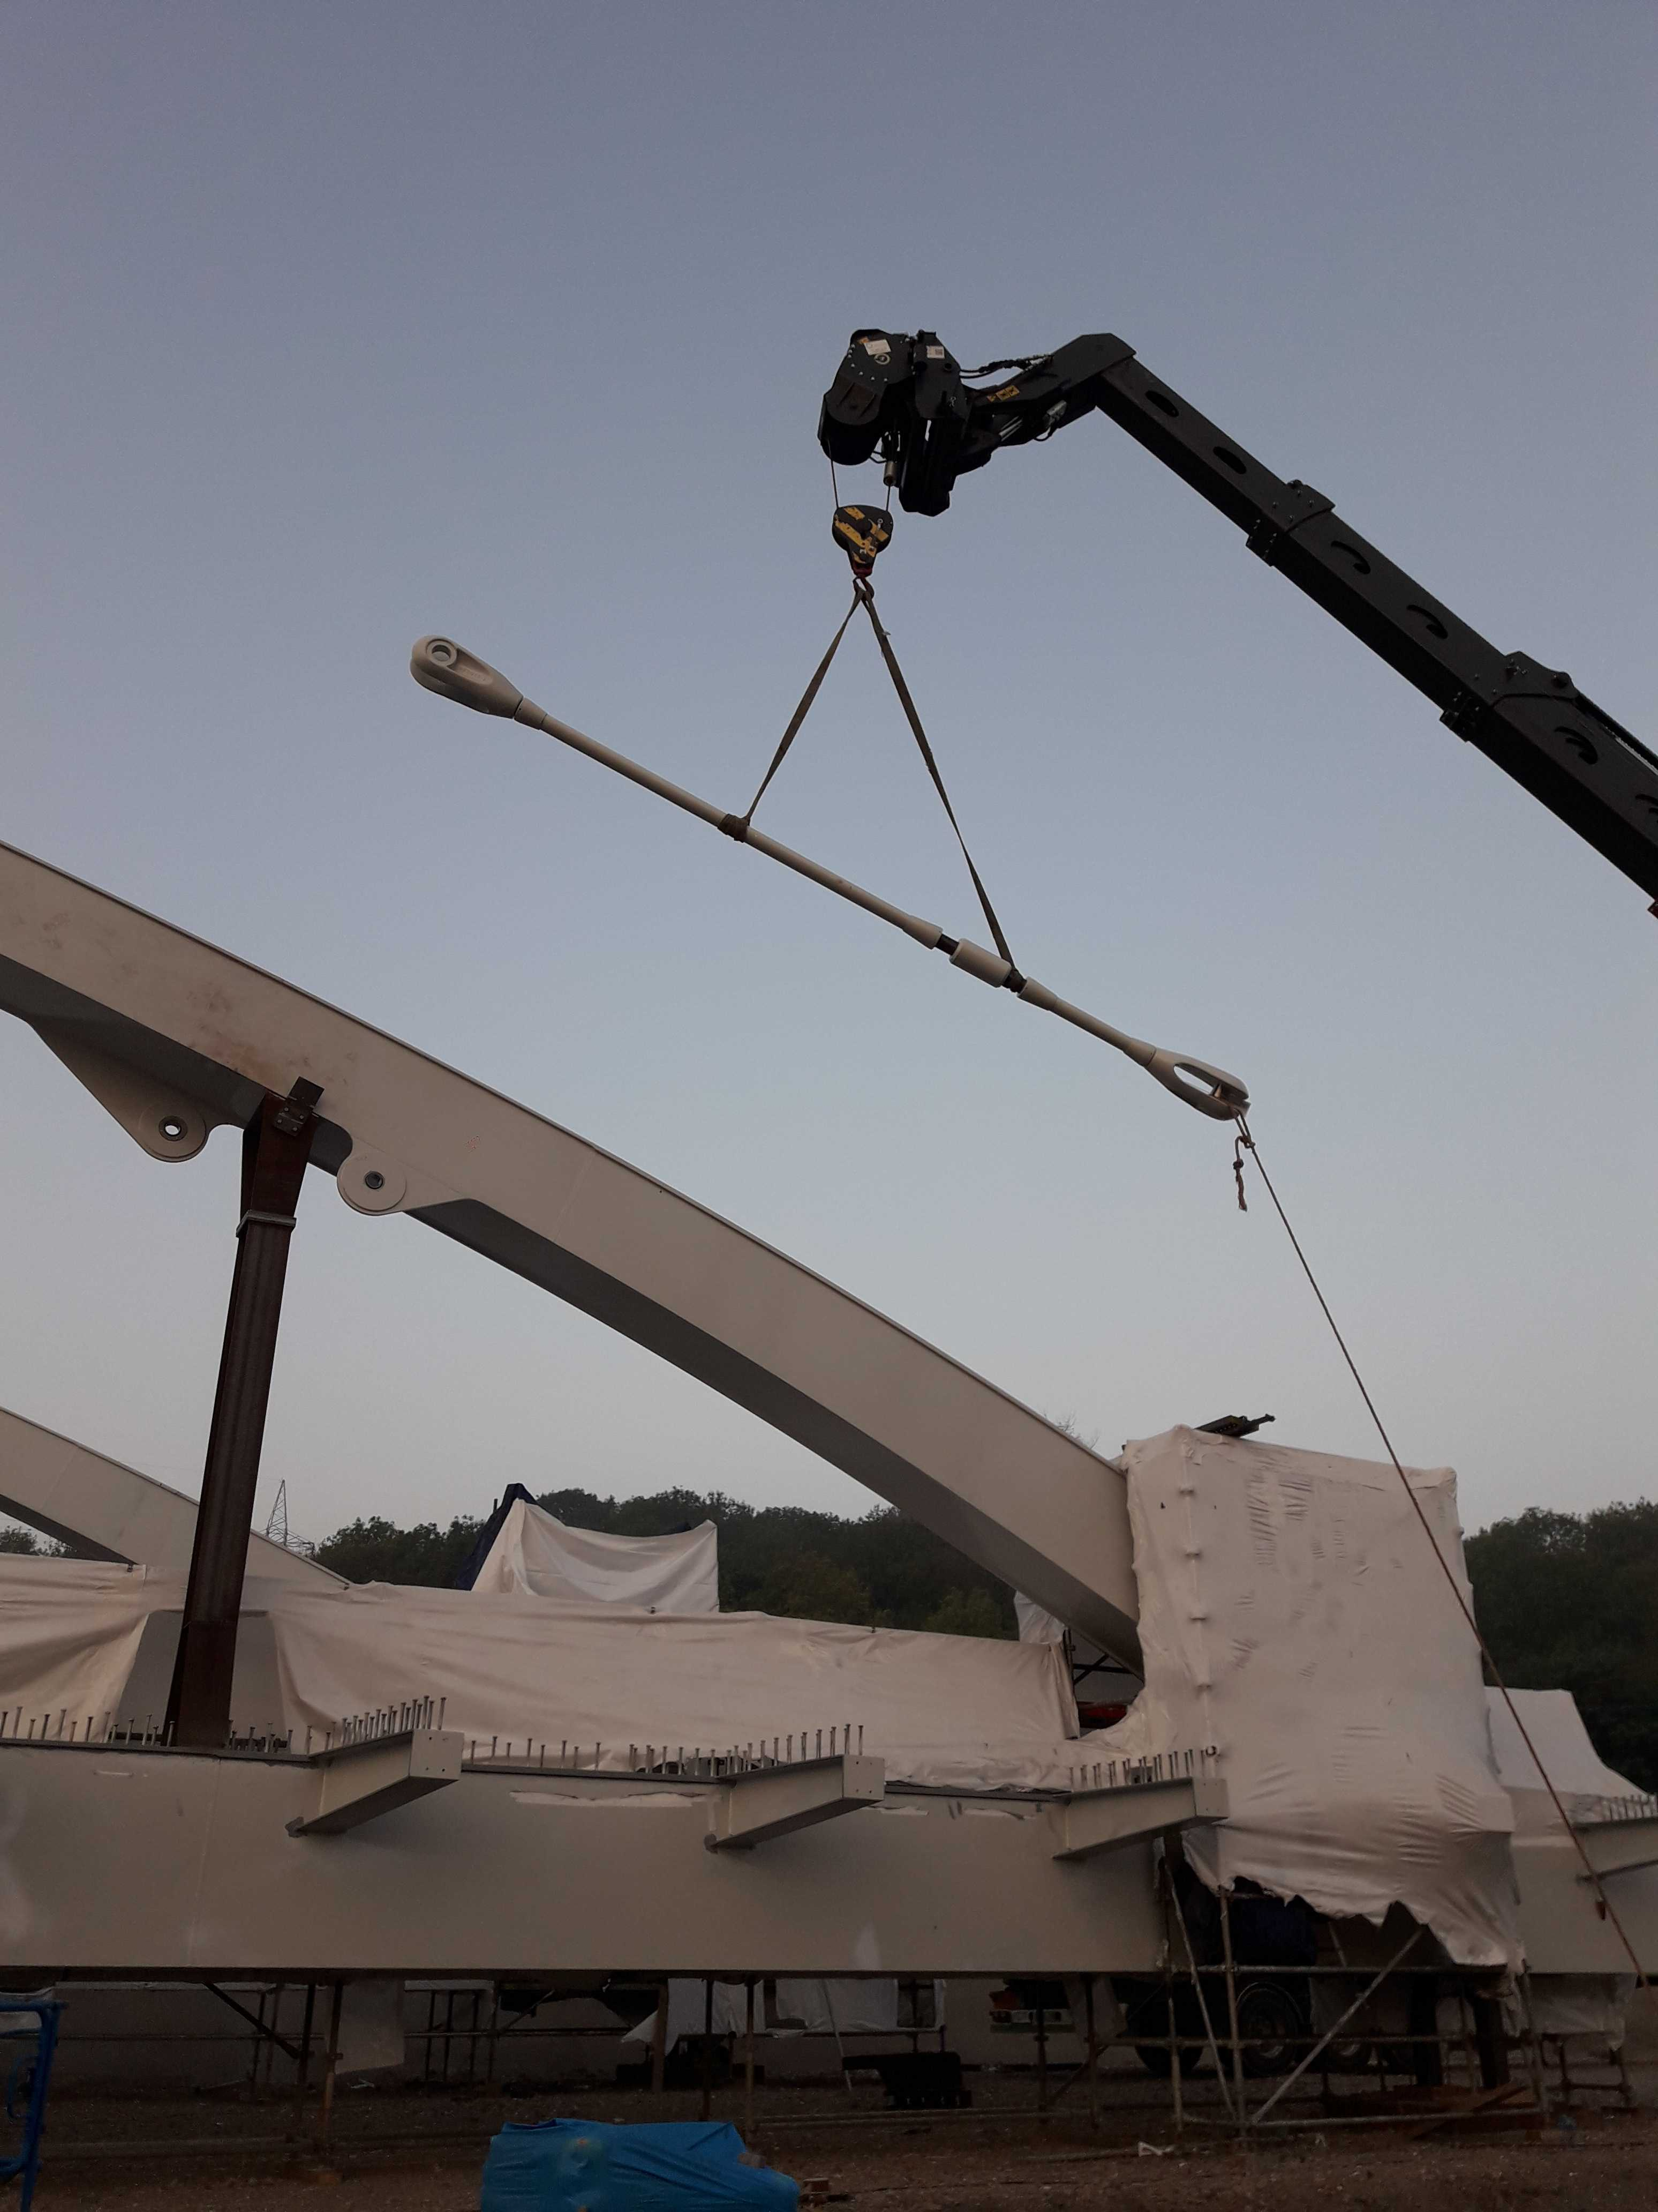
Chantier Mise en place des rotules – Positionnement de suspentes

Slide 30
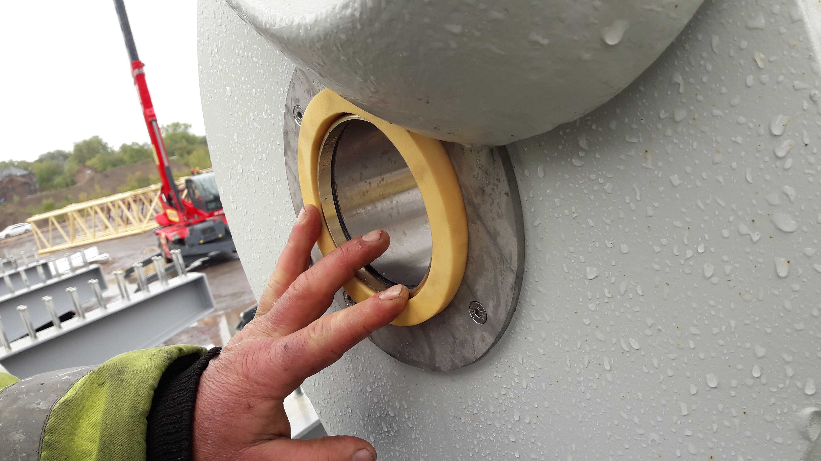
Chantier Mise en place des rotules – Positionnement de suspentes

Slide 31
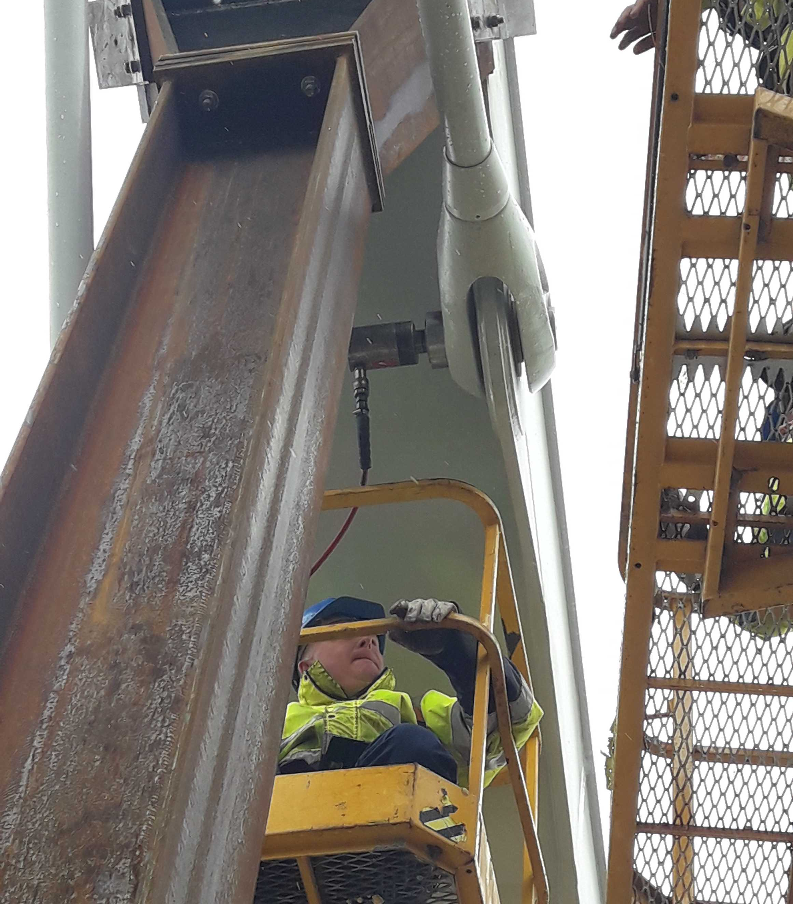
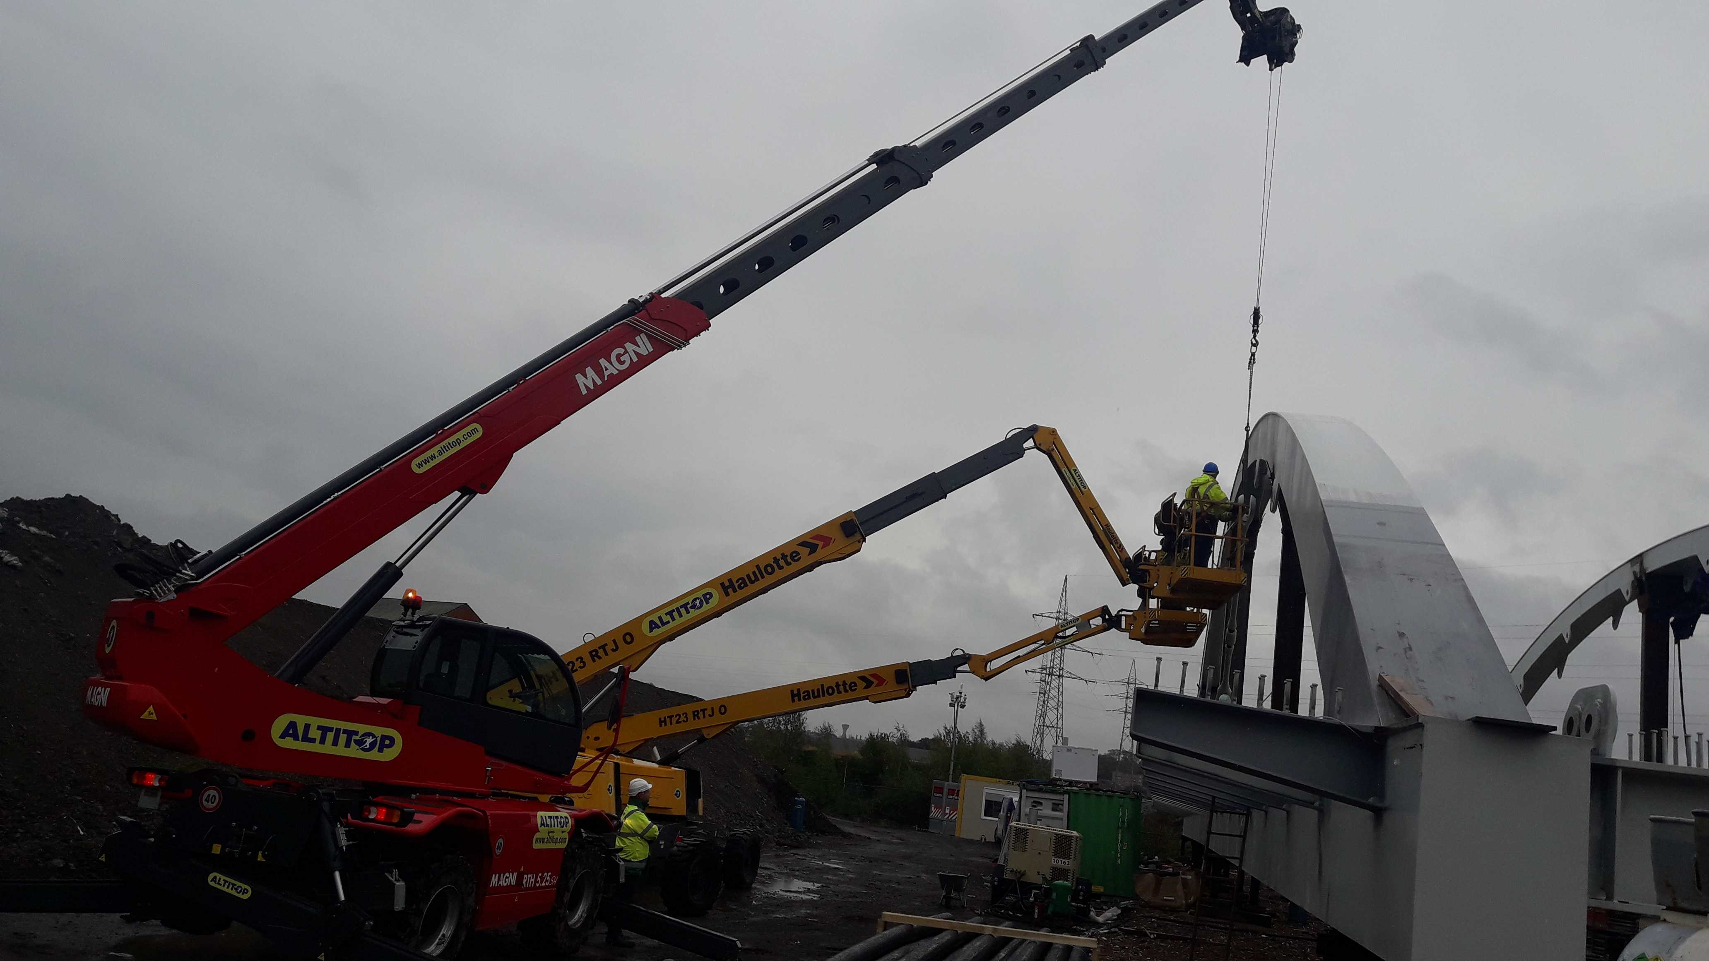
Chantier Mise en place des axes

Slide 32
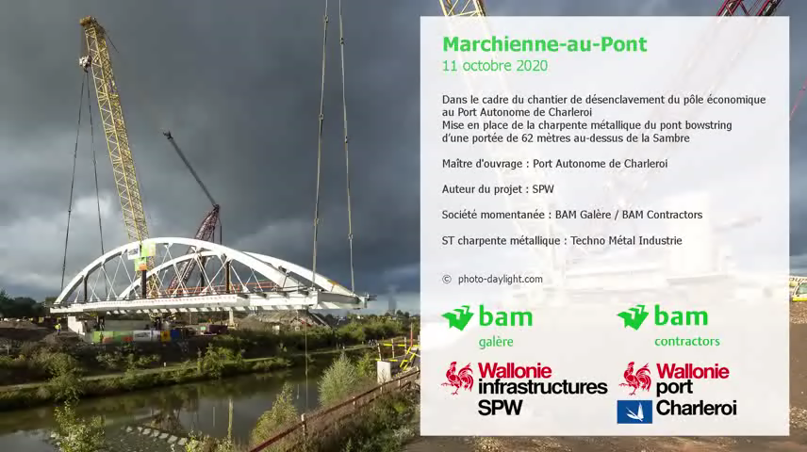
Chantier Mise en place du pont

Slide 33
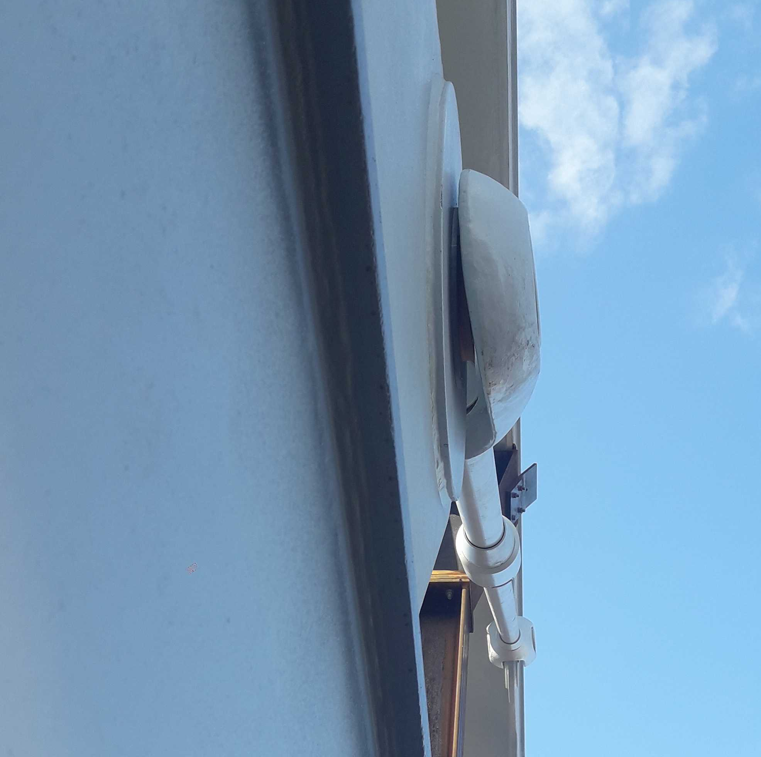
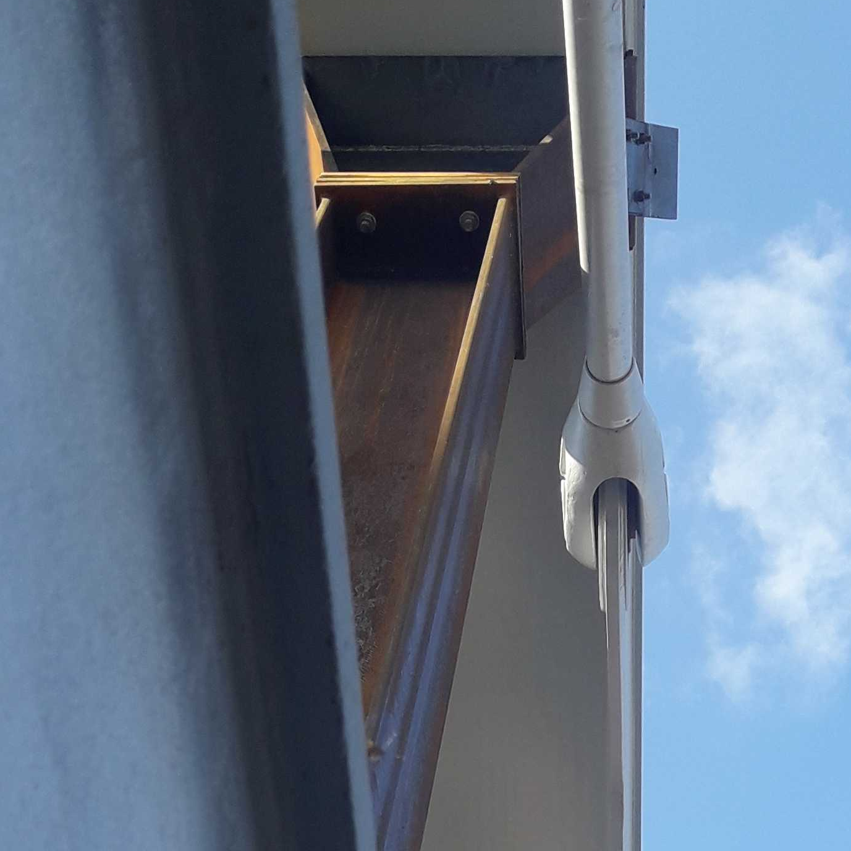
Chantier Déviation des suspentes

Slide 34
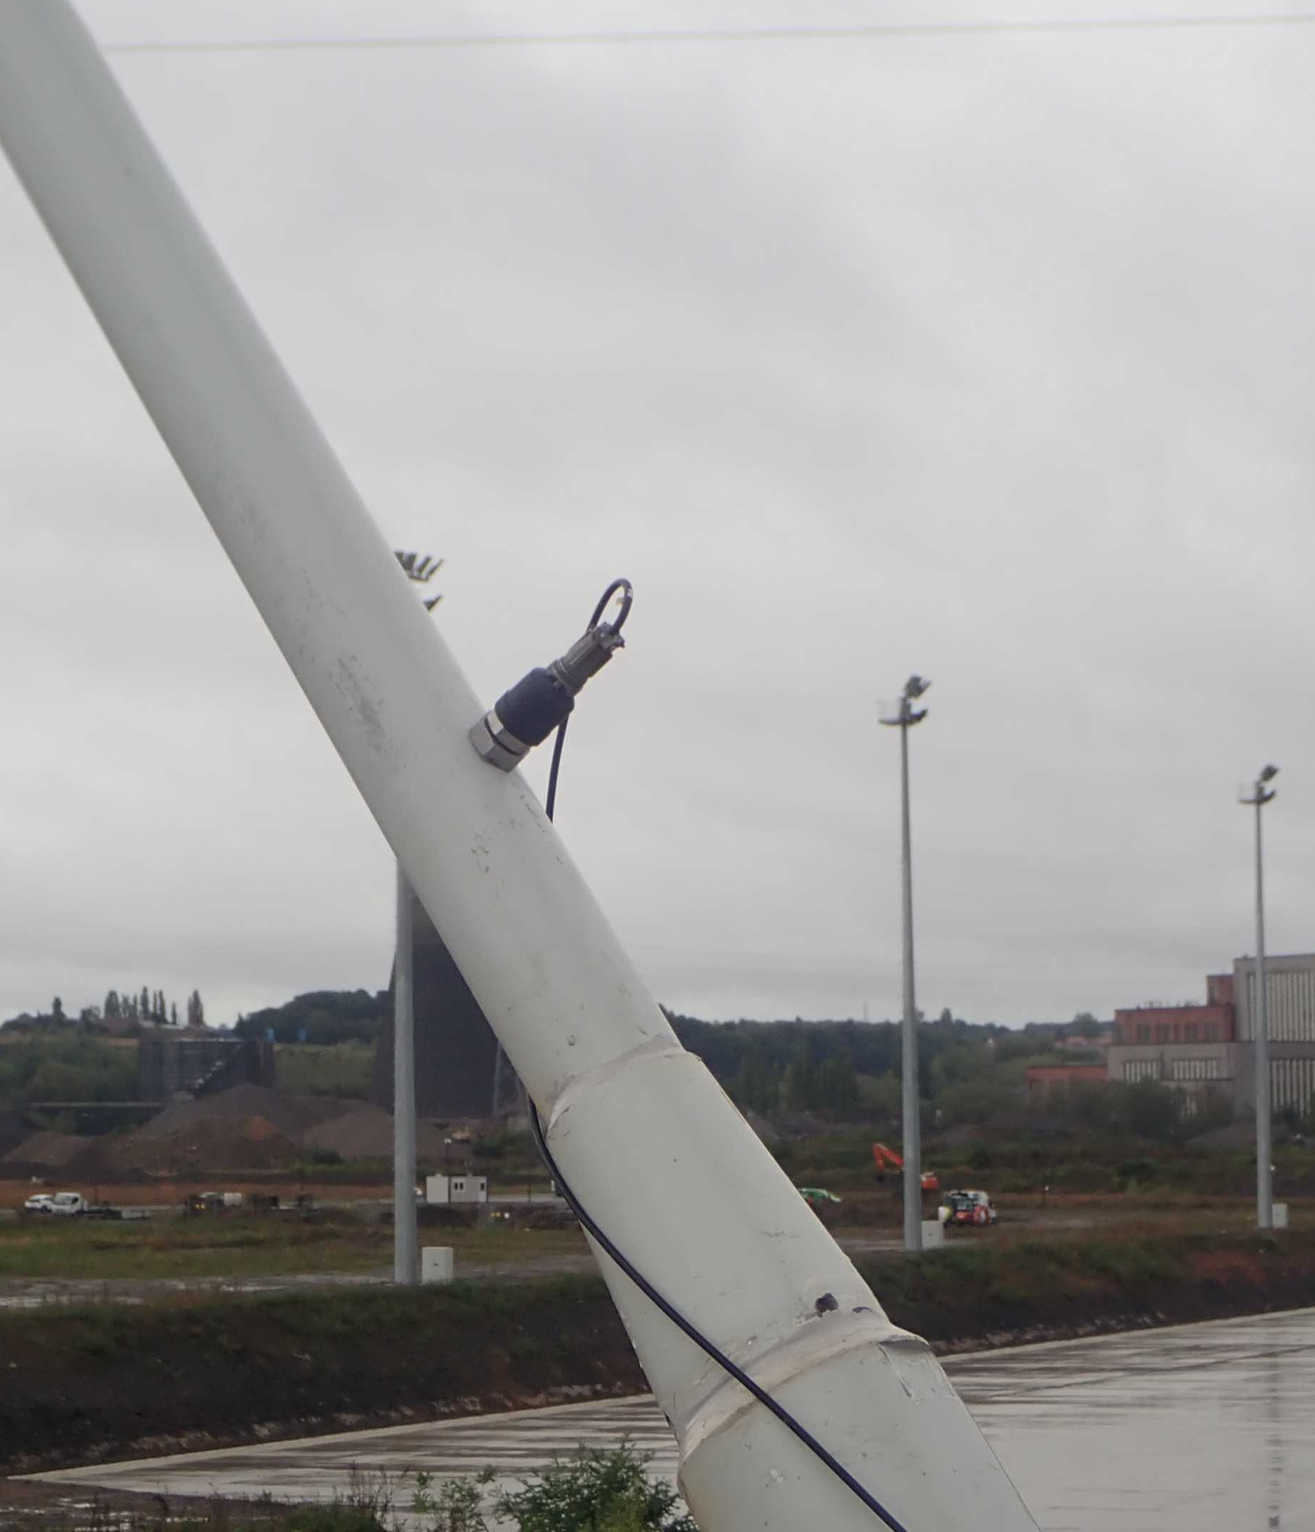
  6. Essai de mise en charge du pont
  Mesures des tensions dans les suspentes

Slide 35
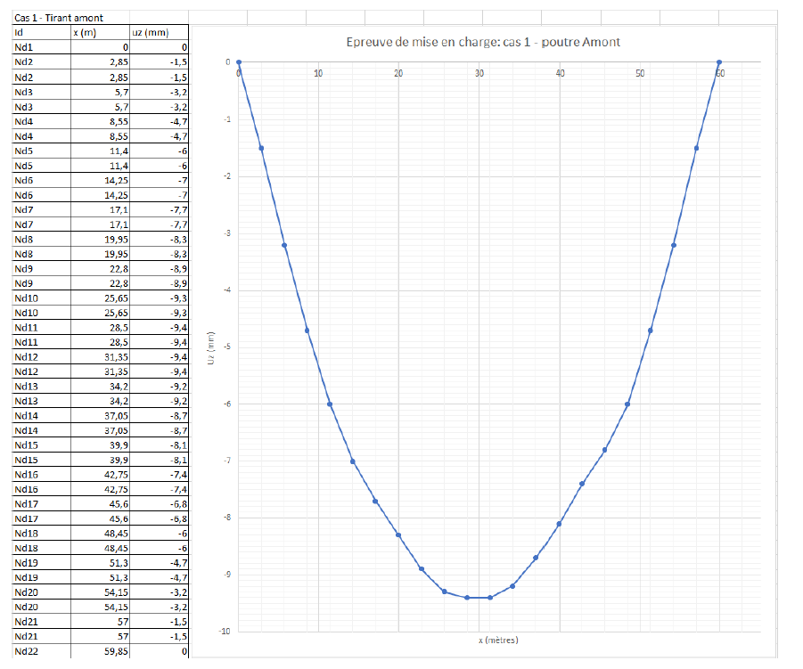
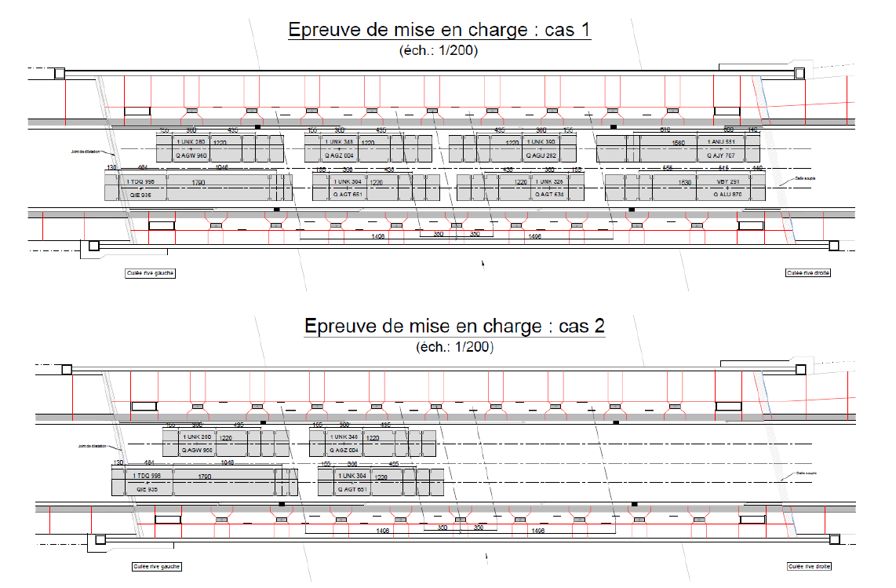
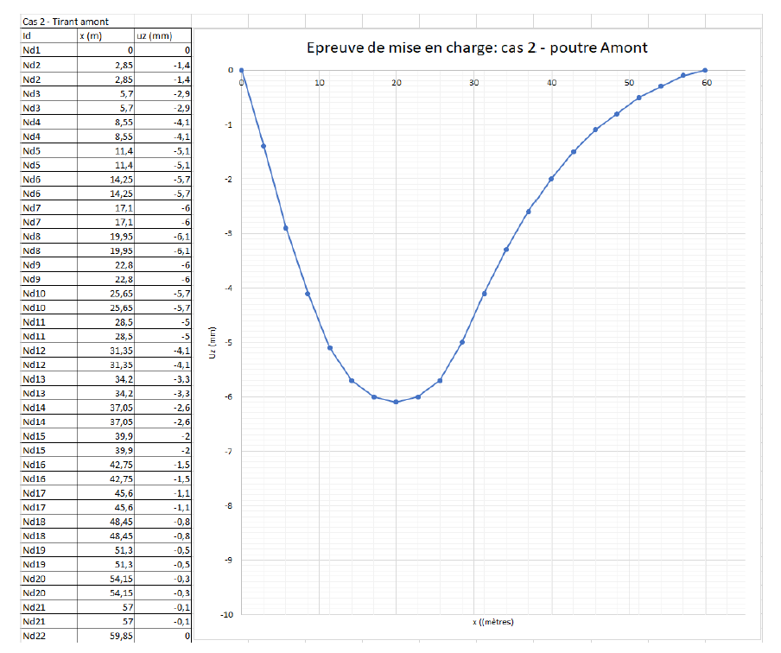
Essai de pont Modélisation
Déformée max : - 9 mm
Déformée max - 6 mm

Slide 36
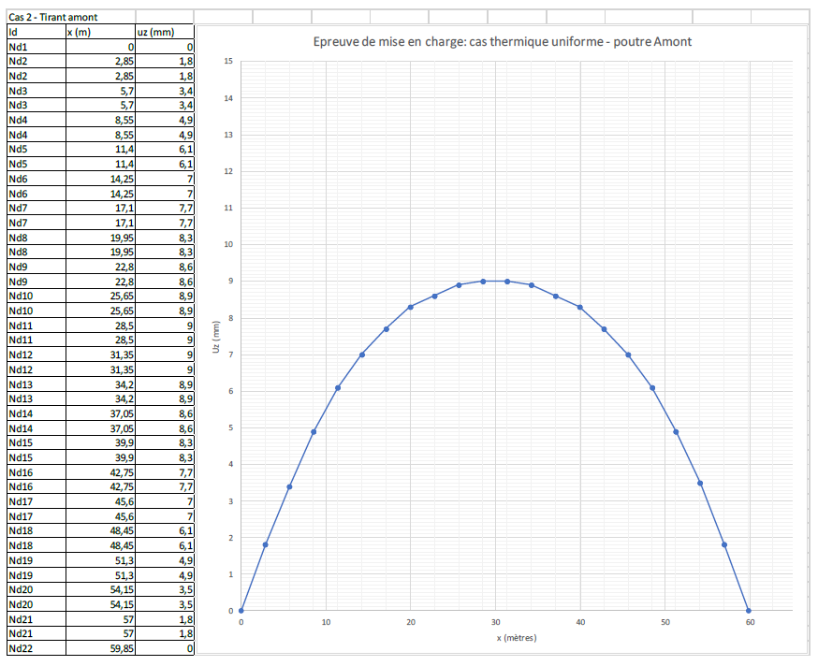
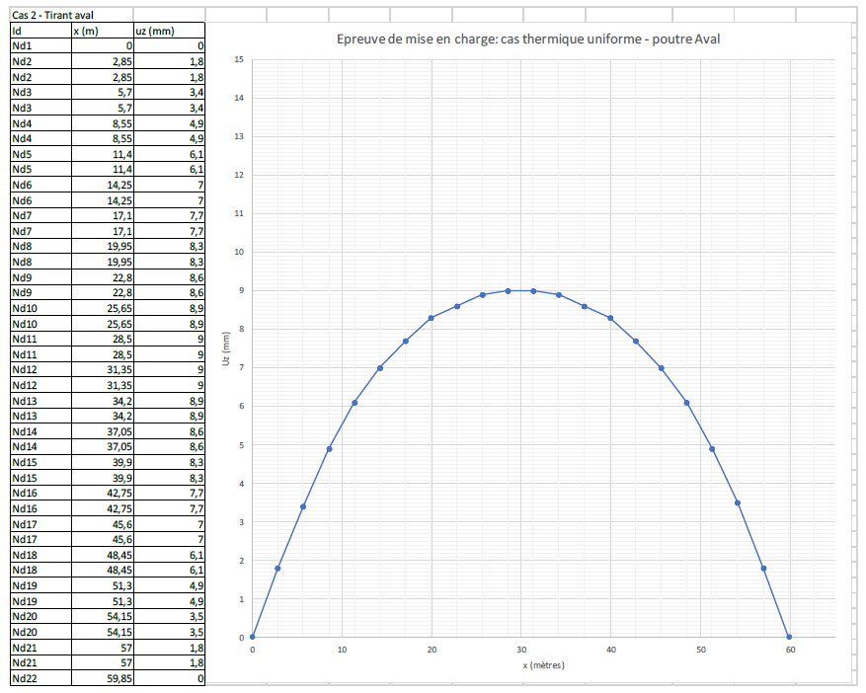
Essai de pont Modélisation
Déformée max : + 9 mm
Augmentation de 10 °C des arcs et suspentes
Déformée max : + 9 mm

Slide 37
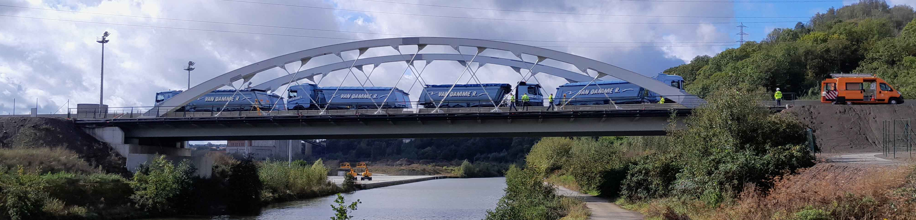


Essai de pont Mesure des déformées
CAS 1
CAS 2
Déformée max = -9 mm
Déformée max = -6 mm

Slide 38


Essai de pont – Tensions dans les suspentes Modélisation
Effort max : 1095 kN

Slide 39



Essai de pont – Tensions dans les suspentes Mesures
La méthode de déduction des tensions dépend de :
  De la longueur des suspentes
  Du poids des suspentes
  Des degré de liberté aux extrémités des suspentes
  De leurs fréquences propres
Chaque suspente est excitée avec le marteau pendant 2’30’’
Mesures de la tension des 28 suspentes sous poids propre du pont (la veille de l’essai de pont)
Mesures des variations de tensions dans 6 suspentes lors de l’essai de mise en charge

Slide 40


Essai de pont – Tensions dans les suspentes Analyses
Tension des 28 suspentes sous poids propre du pont (la veille de l’essai de pont)
On note des écarts importants entre la situation théorique et mesurée pour l’arc amont
Somme des tensions mesurées dans les suspentes > somme des tensions théoriques
Le pont serait-il plus lourd ??

Slide 41


Essai de pont – Tensions dans les suspentes Analyses
IMPERFECTIONS (JEU)
Jeu/imperfection dans les alésages des axes/rotules ;
Jeu/imperfection dans les filets ;
Montage des suspentes par serrage manuel, sans réelle mise en tension
Variations de longueur = 2mm

Slide 42
Essai de pont – Tensions dans les suspentes Analyses
Conclusions des mesures de tension dans les suspentes :
La faible longueur des suspentes augmente l’imprécision de la méthode
Les tensions mesurées sont de l’ordre des tensions théoriques
Pour 26 des 28 suspentes, la tension mesurée est dans l’intervalle de tension théorique tenant compte imperfections géométriques
Les valeurs mesurées sont toutes bien inférieures aux valeurs limites du système :
 | Valeur max mesurée poids propre + valeur théorique charge mobile | Valeur max système
ELS | 1260 | 1948 kN
ELU | 1718 | 2432 kN

Slide 43

Merci pour votre attention

